Slide 1
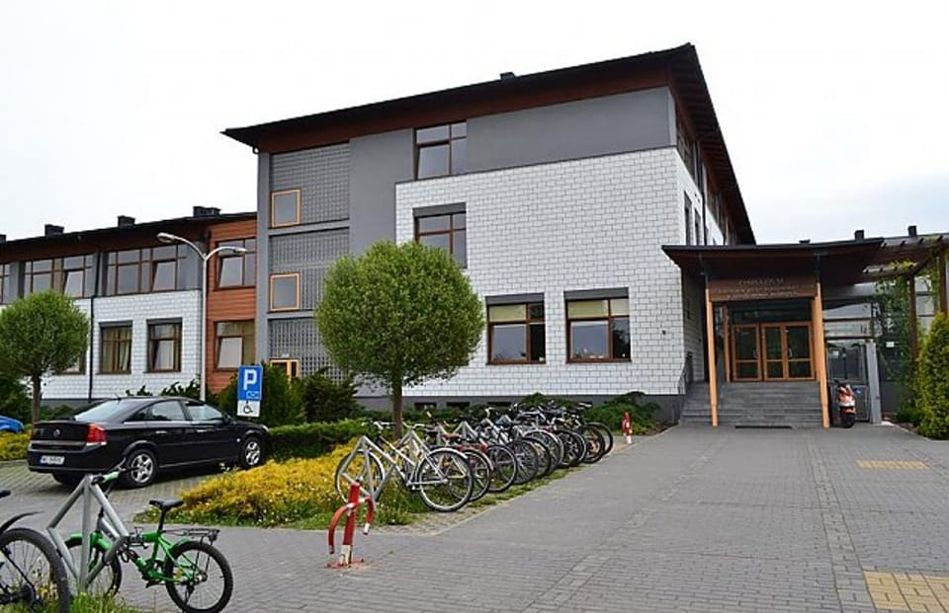
Szkoła Podstawowa im. Bohaterów Bitwy Warszawskiej 1920r. w Stanisławowie Pierwszym

Slide 2
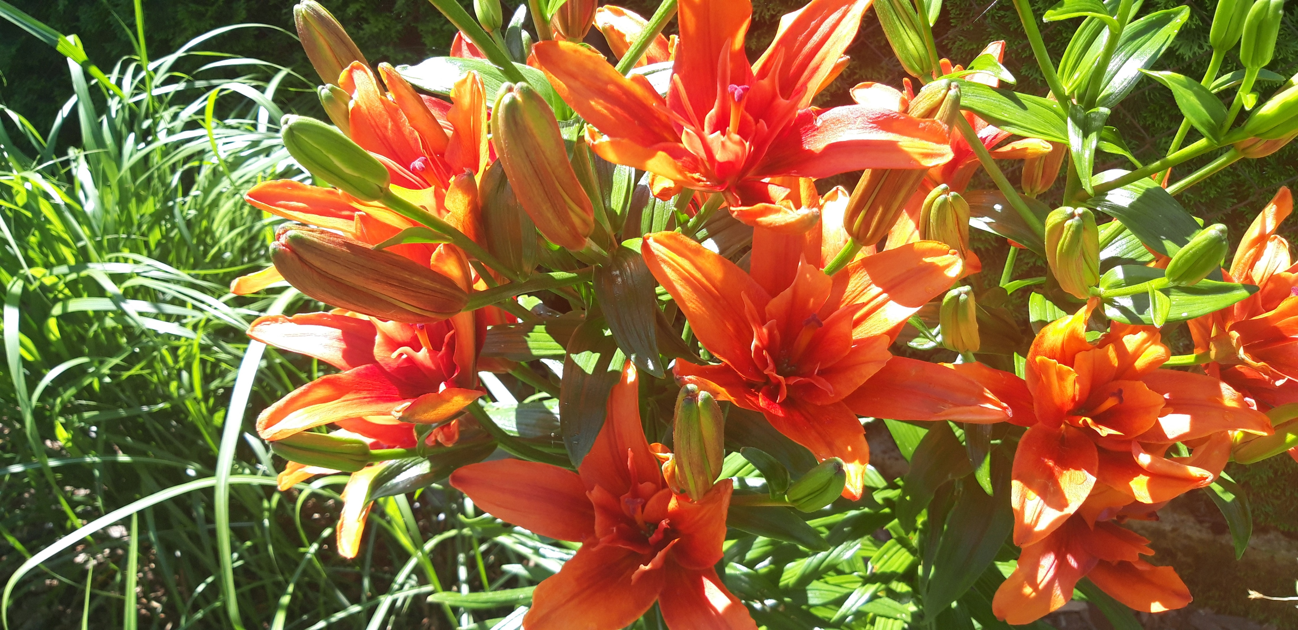
Koordynatorzy projektu ubiegający się o tytuł „Promotor Ekologii 2022”:
Anna Omelaniuk
Marta Wykowska

Slide 3
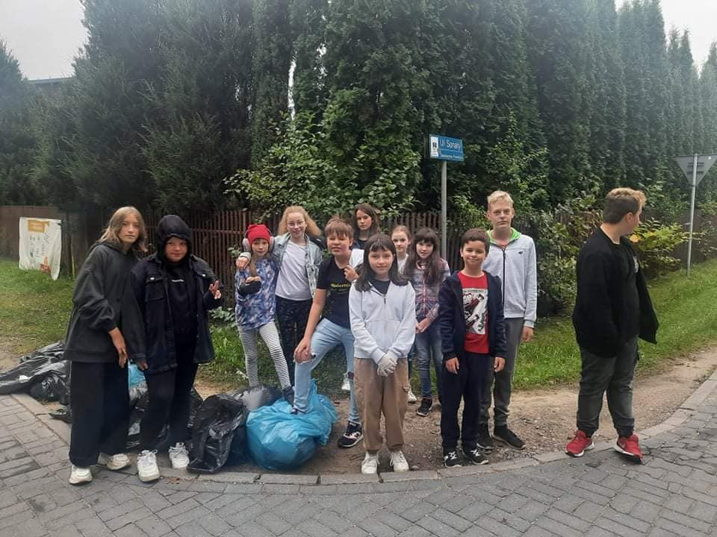
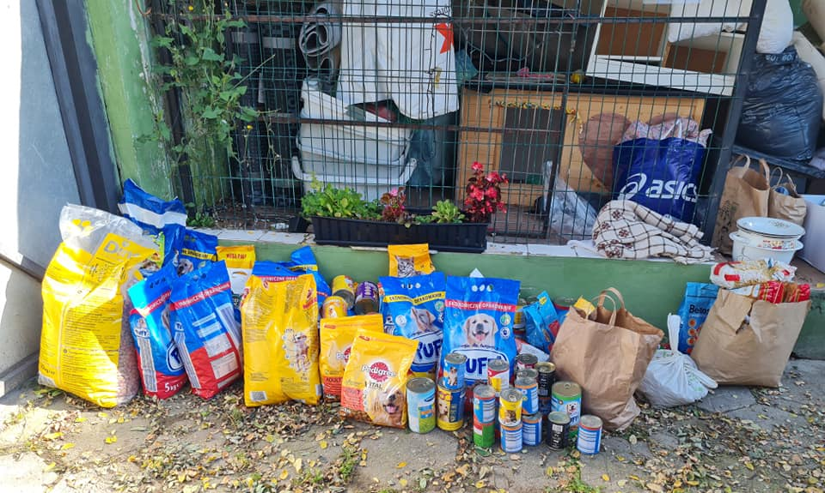
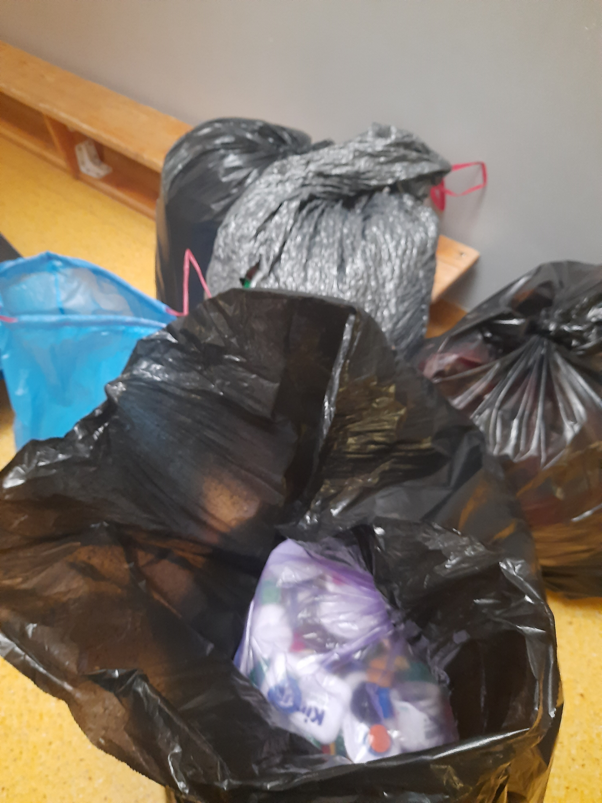
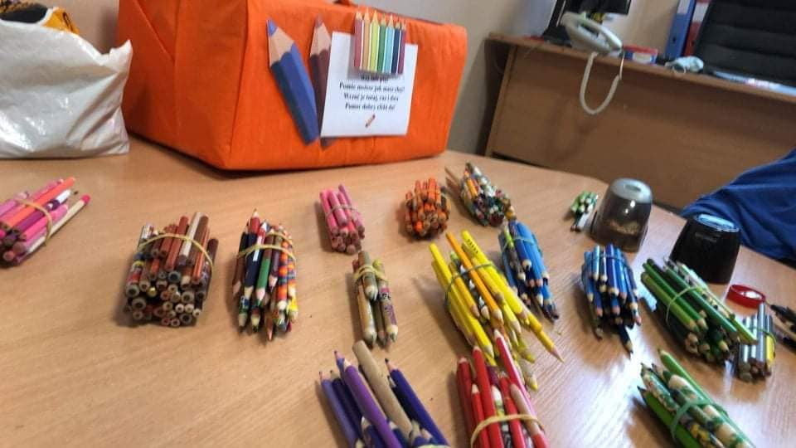
Akcja ekologiczna
W naszej szkole odbyło się kilka akcji ekologicznych:
1. We wrześniu przez kilka dni zorganizowaliśmy akcję „Sprzątanie świata”, którą rozpoczęliśmy w dniu 17.09.2022r. SPRZĄTANIE ŚWIATA
2. W październiku 2021r.zrobiliśmy zbiórkę żywności i innych potrzebnych rzeczy dla schroniska dla zwierząt w Józefowie. TYDZIEŃ DLA ZWIERZĄT
3. W październiku zorganizowaliśmy akcje ekologiczną „Kolorowe kredki”- zbiórka używanych kredek, które będą przekazane do szpitali dziecięcych, a część to recyklingu. KREDKI - AKCJA , KOLOROWE KREDKI
4. Przez cały rok szkolny zbieramy plastikowe nakrętki, które przekazuje na cele charytatywne. W tym roku szkolnym na leczenie dzieci z mukowiscydozą dla Towarzystwa Walki z Mukowiscydozą oraz na leczenie Henia Maciochy. AKCJA CHARYTATYWNA

Slide 4
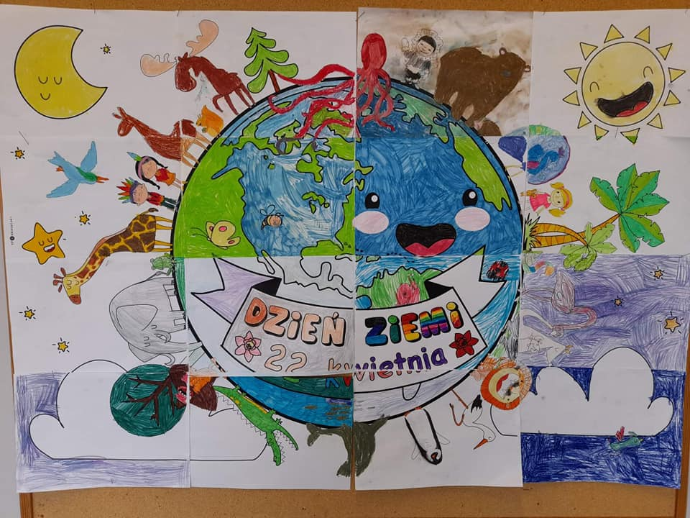
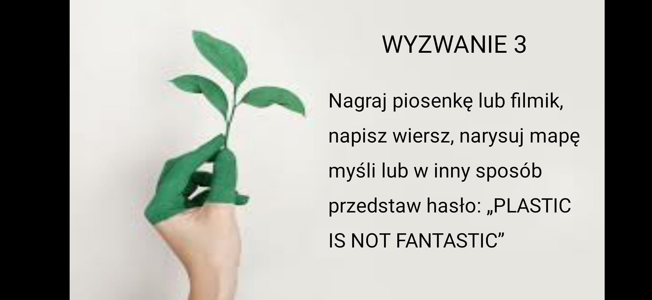
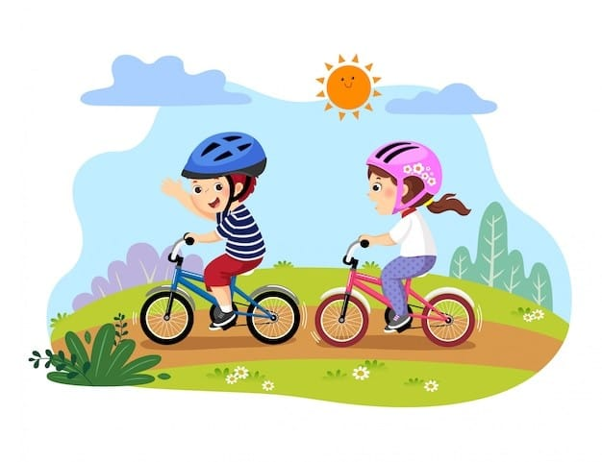
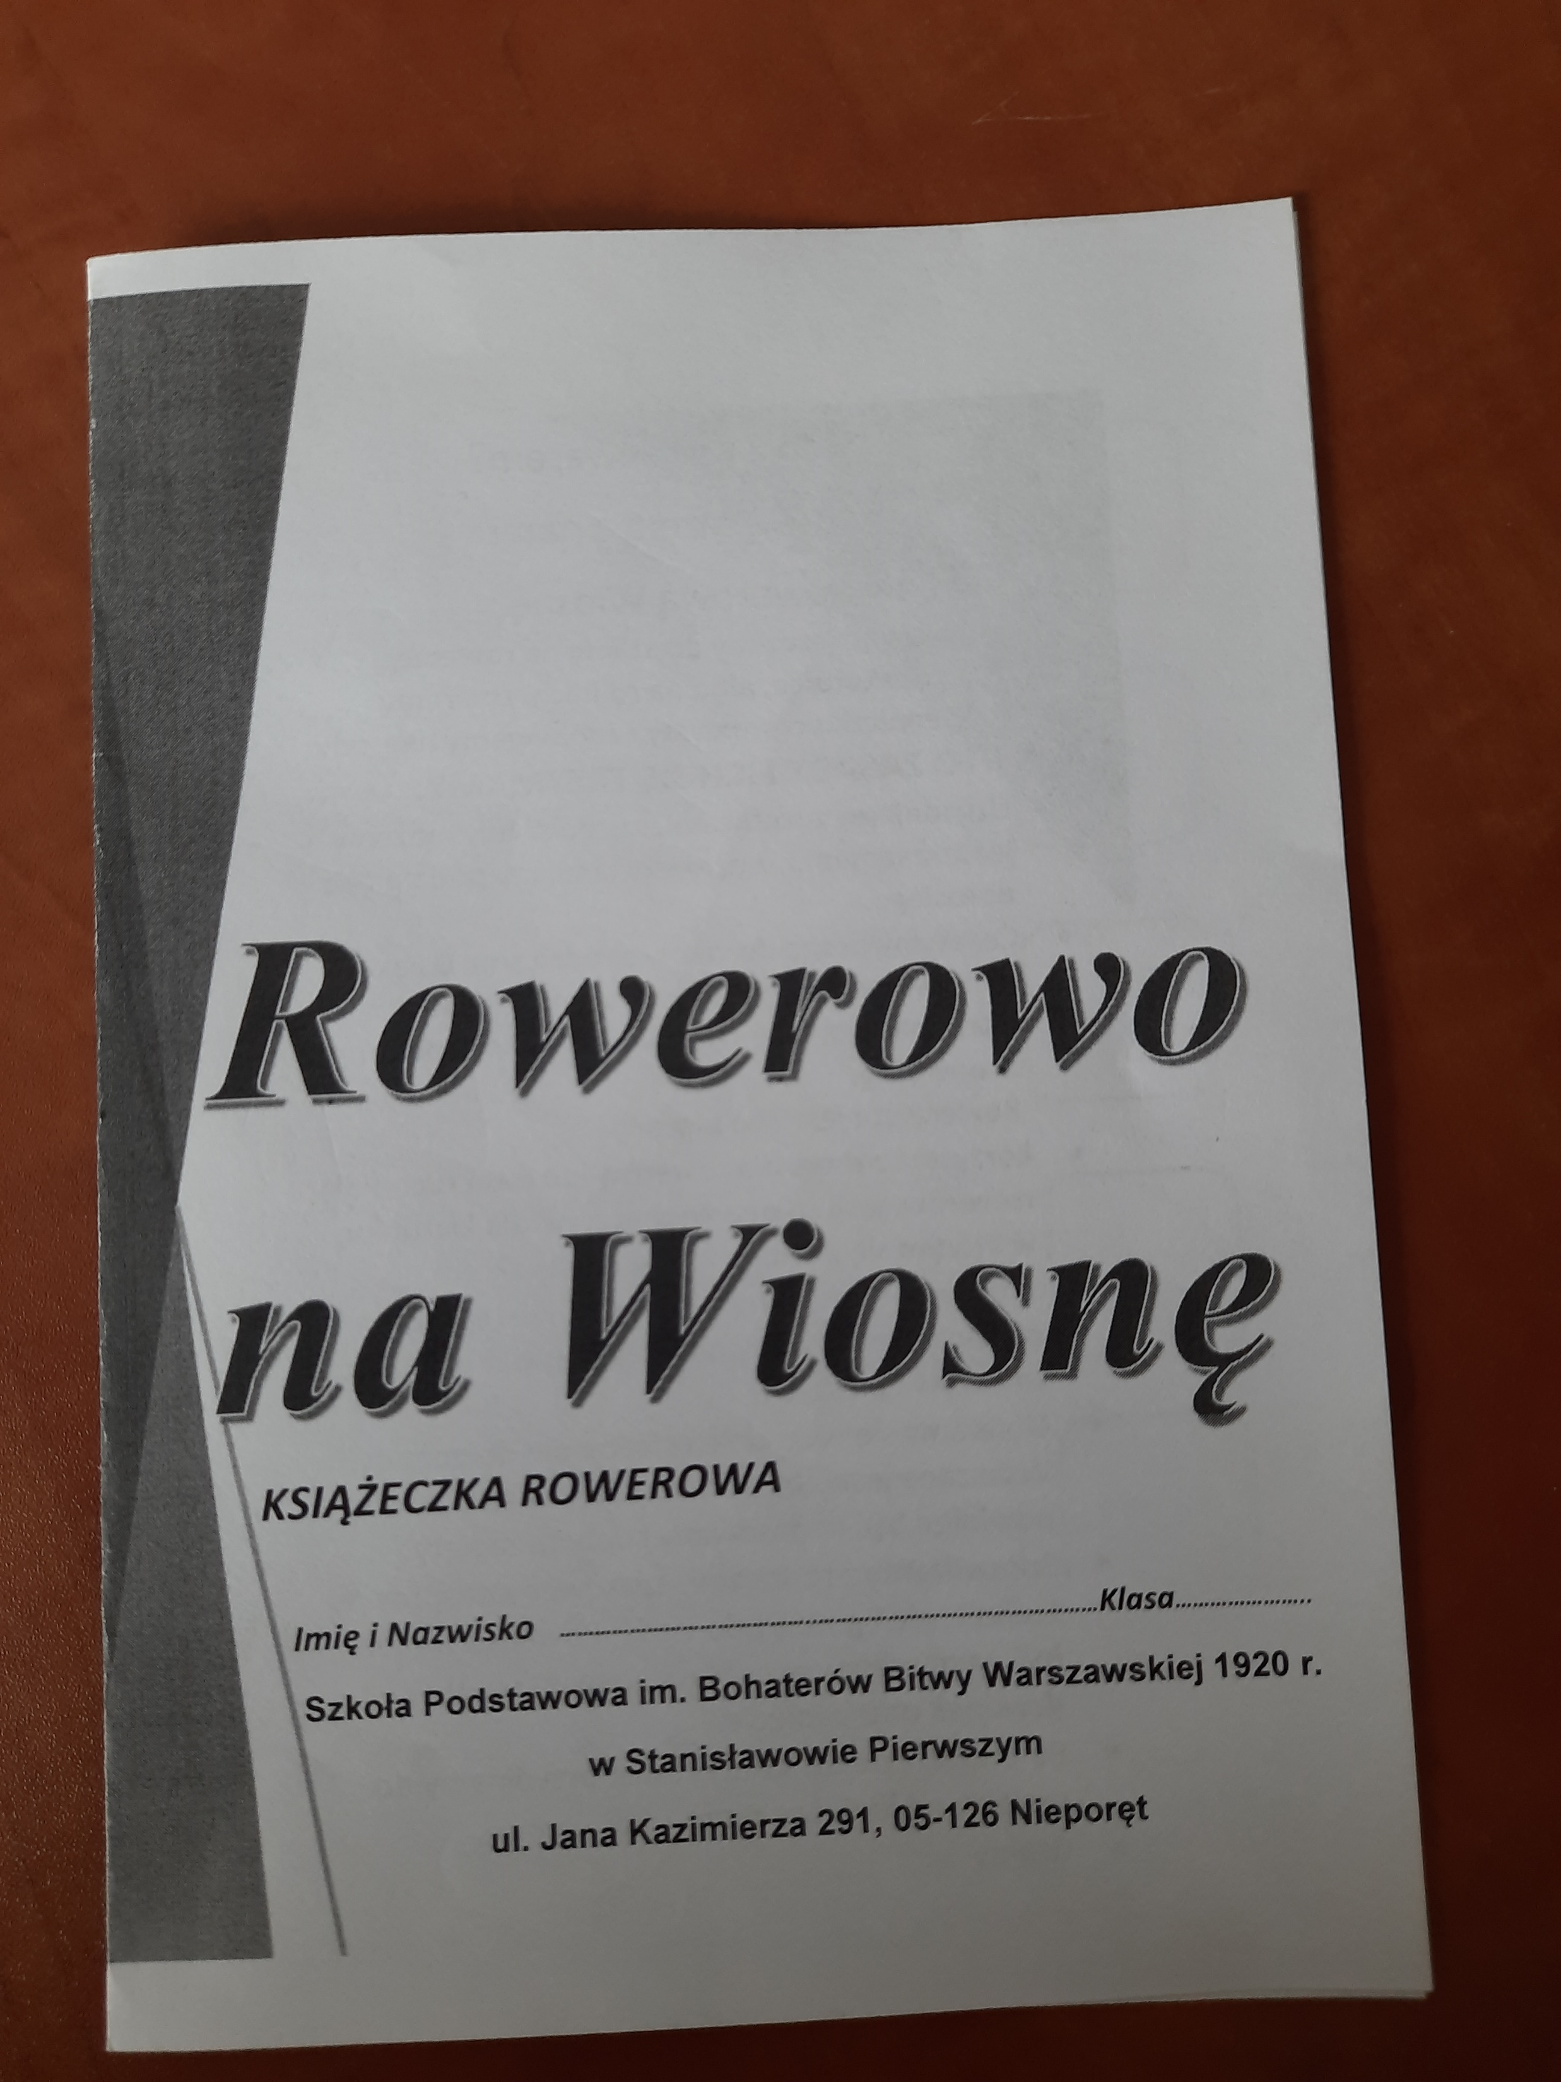
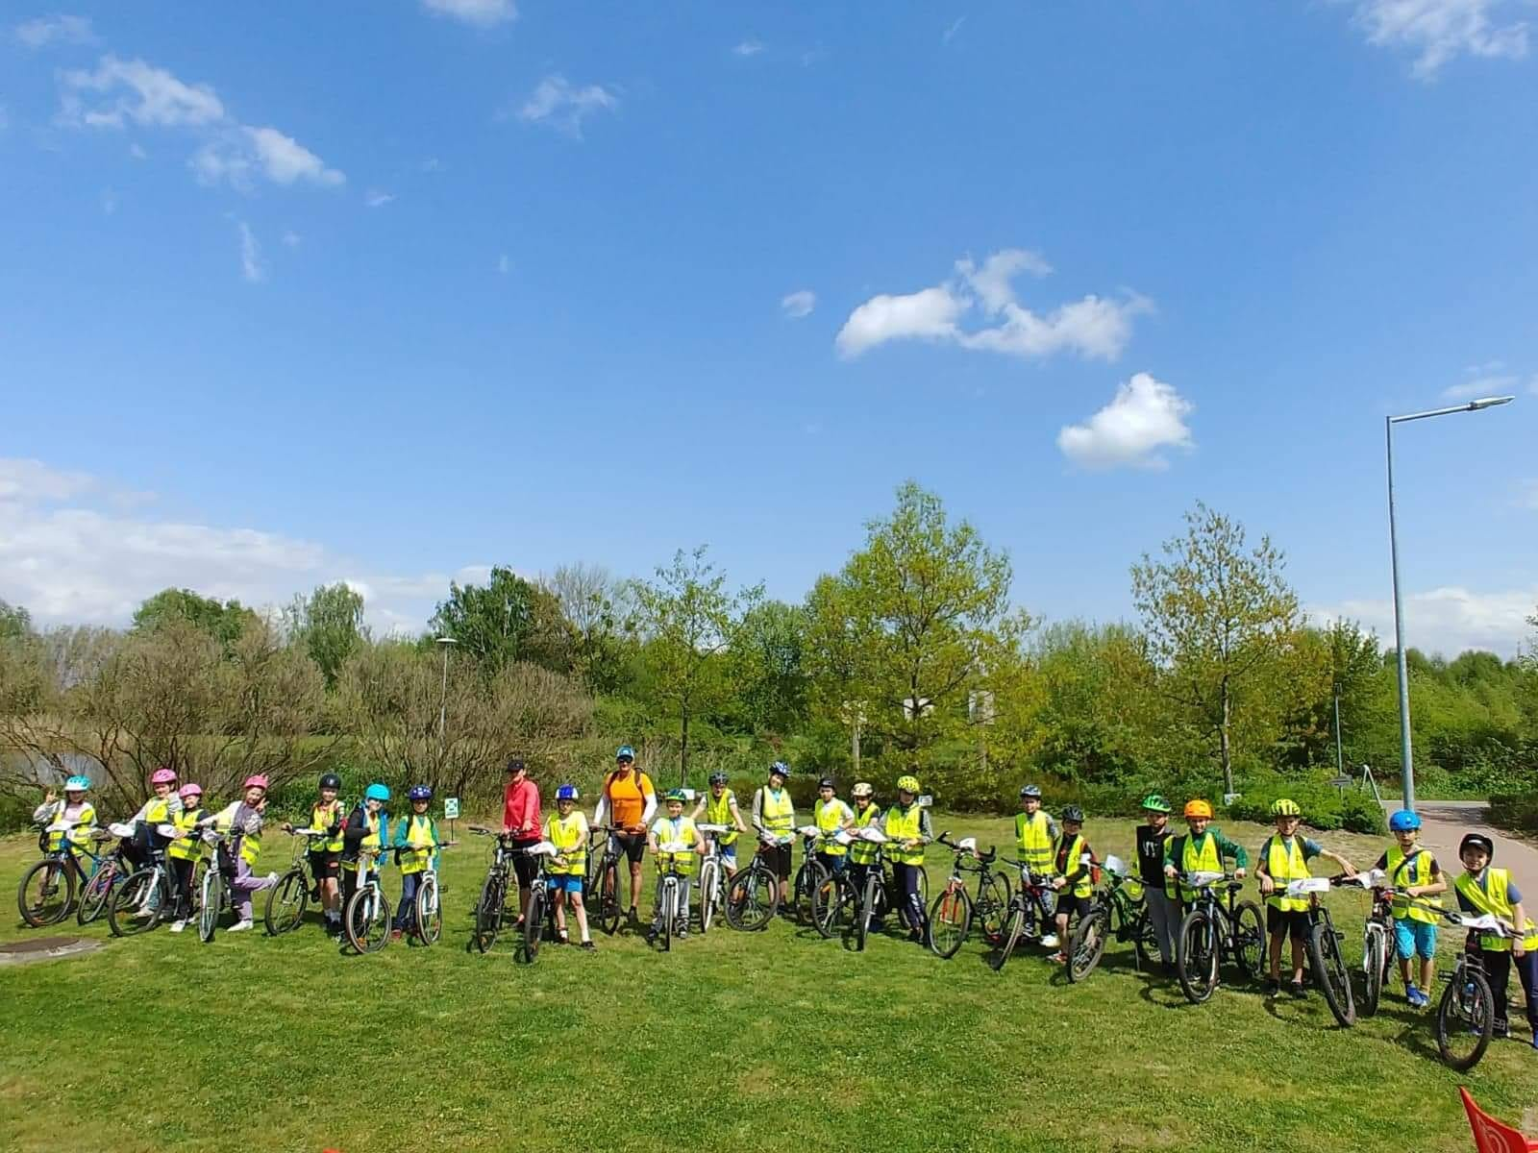
Impreza szkolna
W tym roku szkolnym zorganizowaliśmy Dzień Ziemi w formie „Tydzień dla Ziemi”. W czasie trwania odbywały się warsztaty ekologiczne, pogadanki, przedstawienie „DBAJ O ZIEMIĘ – TO TWÓJ DOM”, wyzwania dla uczniów na FB. 1, 2, 3, 4, 5 , 6, 7, 8
W maju zorganizowanie wydarzenie o tematyce ekologicznej połączone z konkursem indywidualnym i klasowym „Rowerowo na wiosnę”. Uczniowie przez miesiąc przyjeżdżali do szkoły ekologicznymi środkami transportu (hulajnogi, deskorolki, rowery, rolki, wrotki. ROWEROWO NA WIOSNĘ.
Kontynuując postawy ekologiczne w ramach Międzynarodowego Dnia Spotu klasa wyjechała na kilkudziesięciokilometrową wycieczkę rowerową. WYCIECZKA

Slide 5
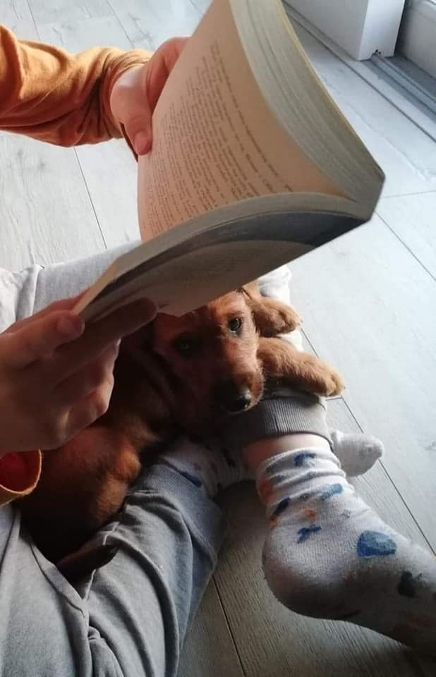
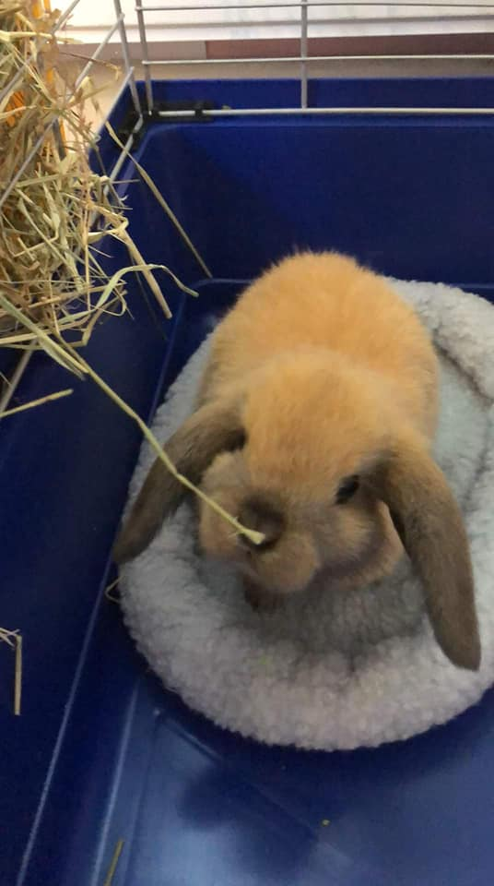
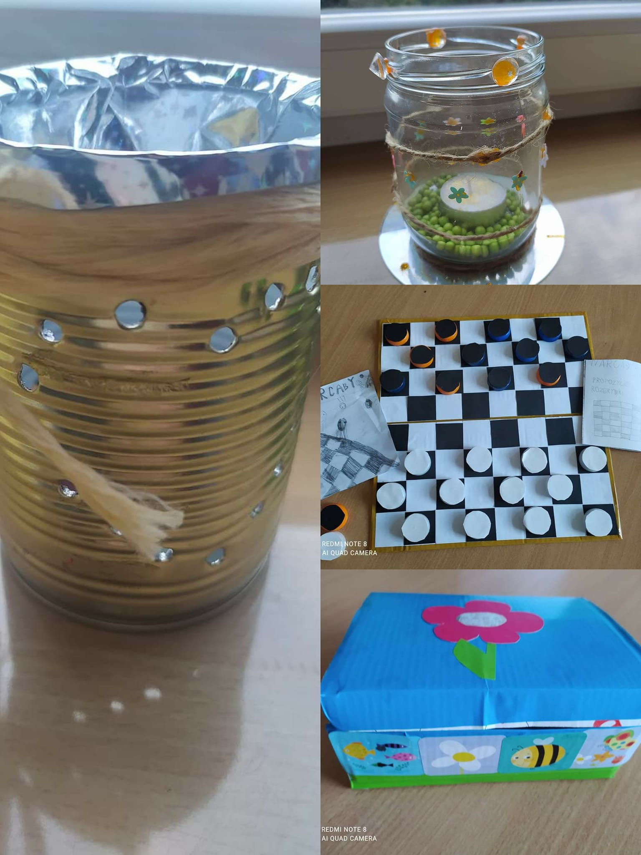
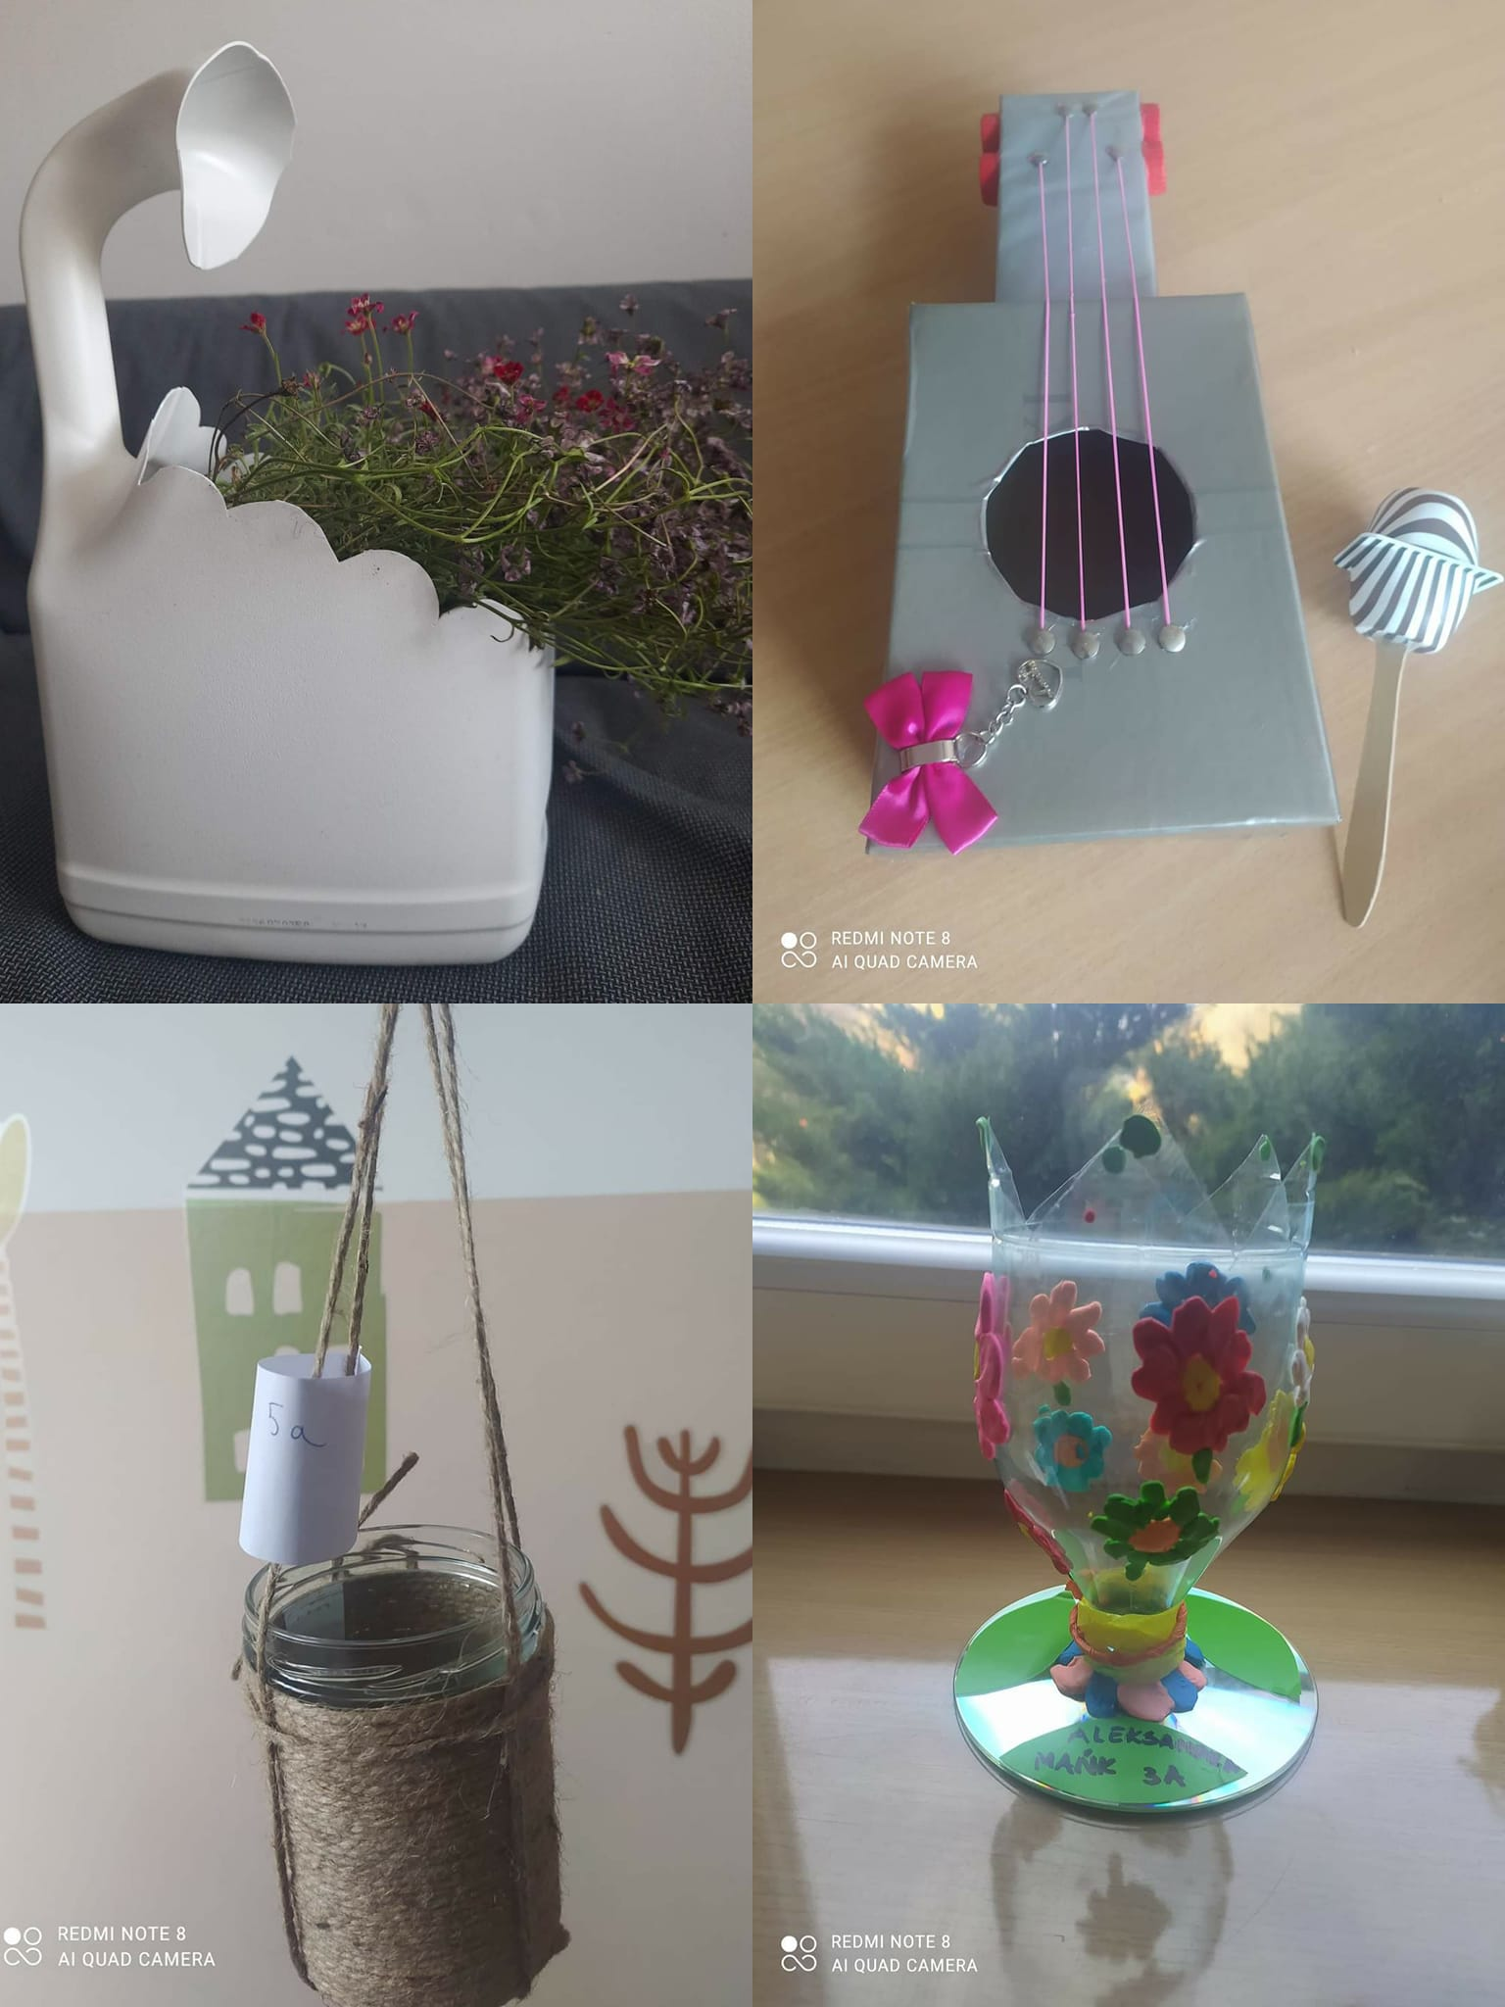
Szkolny konkurs
Jesienią 2021 roku ogłosiliśmy konkurs fotograficzny „Mój pupil”. Uczniowie MÓJ PUPIL
W kwietniu w ramach „Tygodnia dla Ziemi” przeprowadziliśmy konkurs na EKO – przedmiot. Na konkurs uczniowie mieli zadanie wykonać jakiś przedmiot domowego użytku z surowców wtórnych. KONKURS , WYNIKI

Slide 6
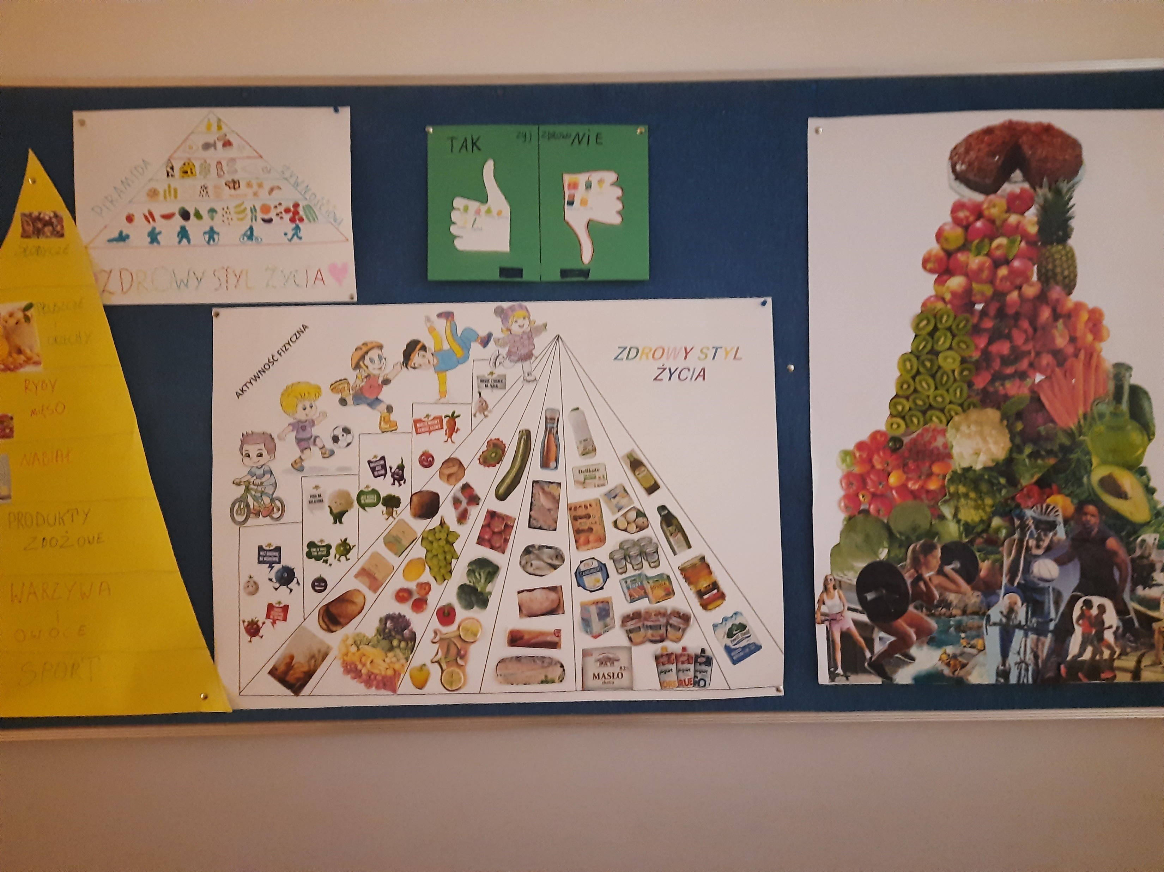
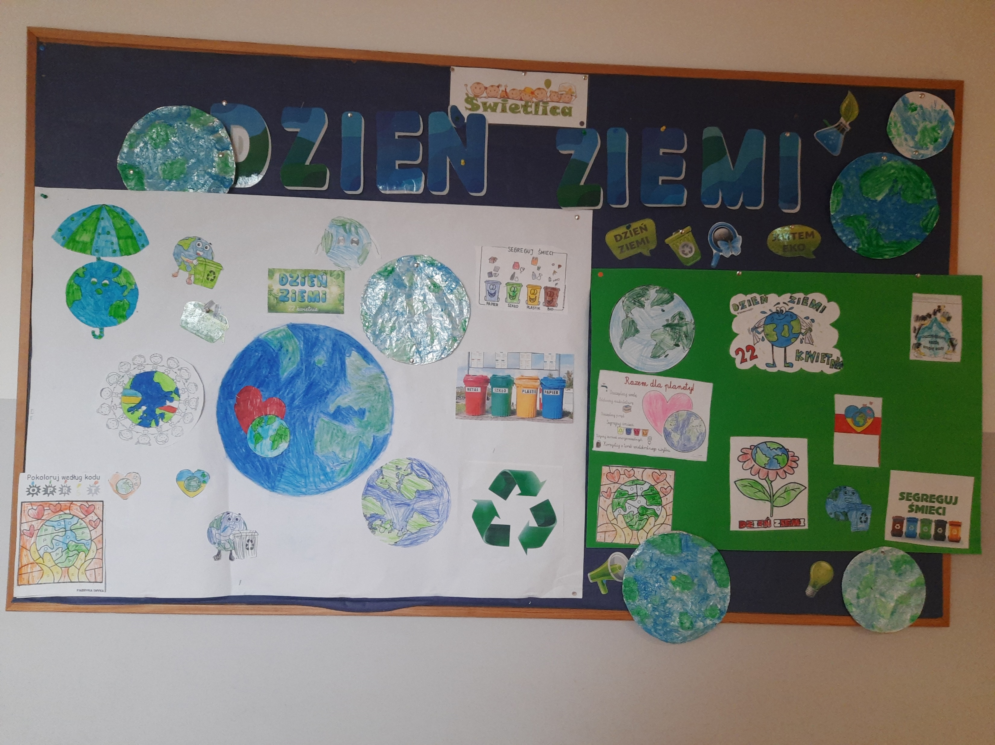
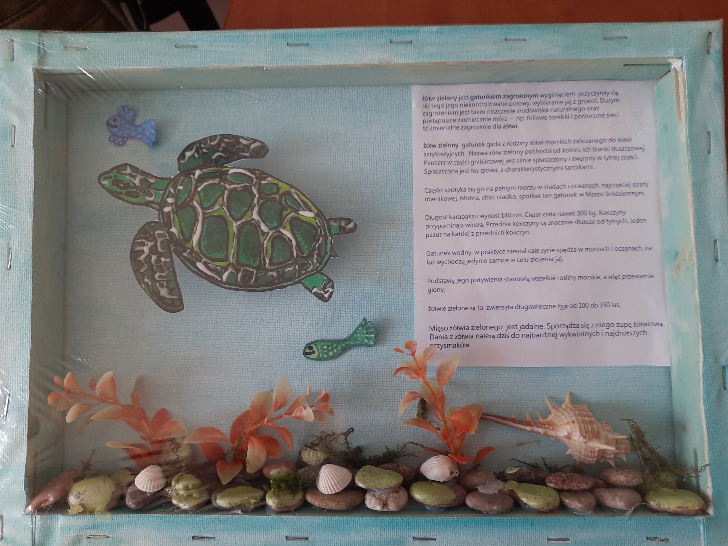
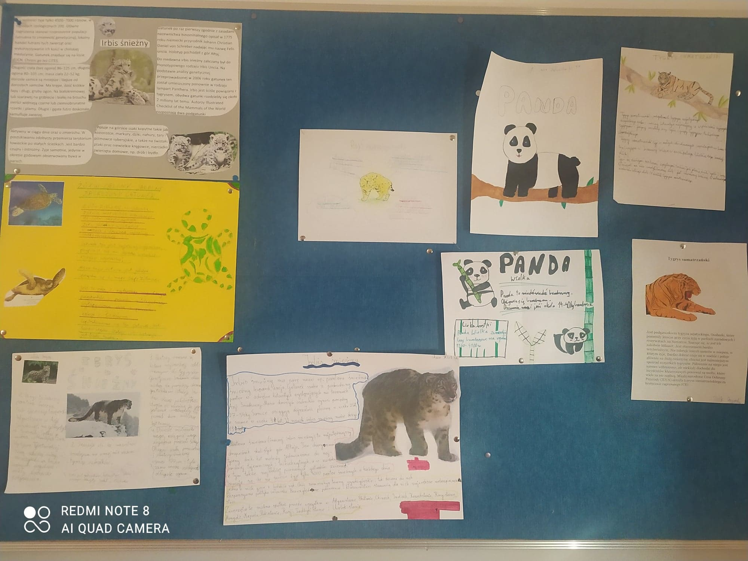
Gazetka szkolna
W naszej szkole wykonaliśmy wiele gazetek szkolnych o tematyce ekologicznej, m.in.: o gatunkach , którym grozi wyginięcie, polskich Parkach Narodowych, zagrożeniach globalnych, zdrowym odżywianiu. LINK 1 , LINK 2

Slide 7
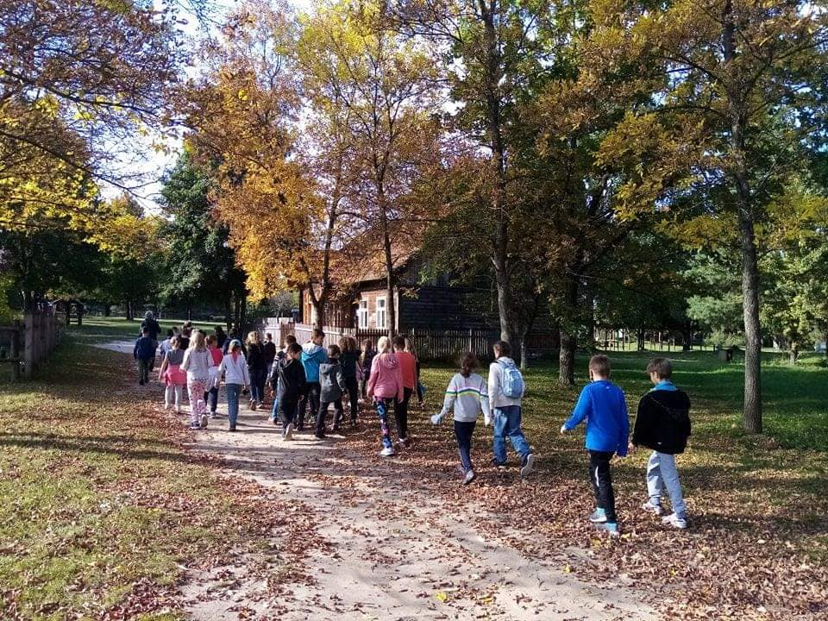
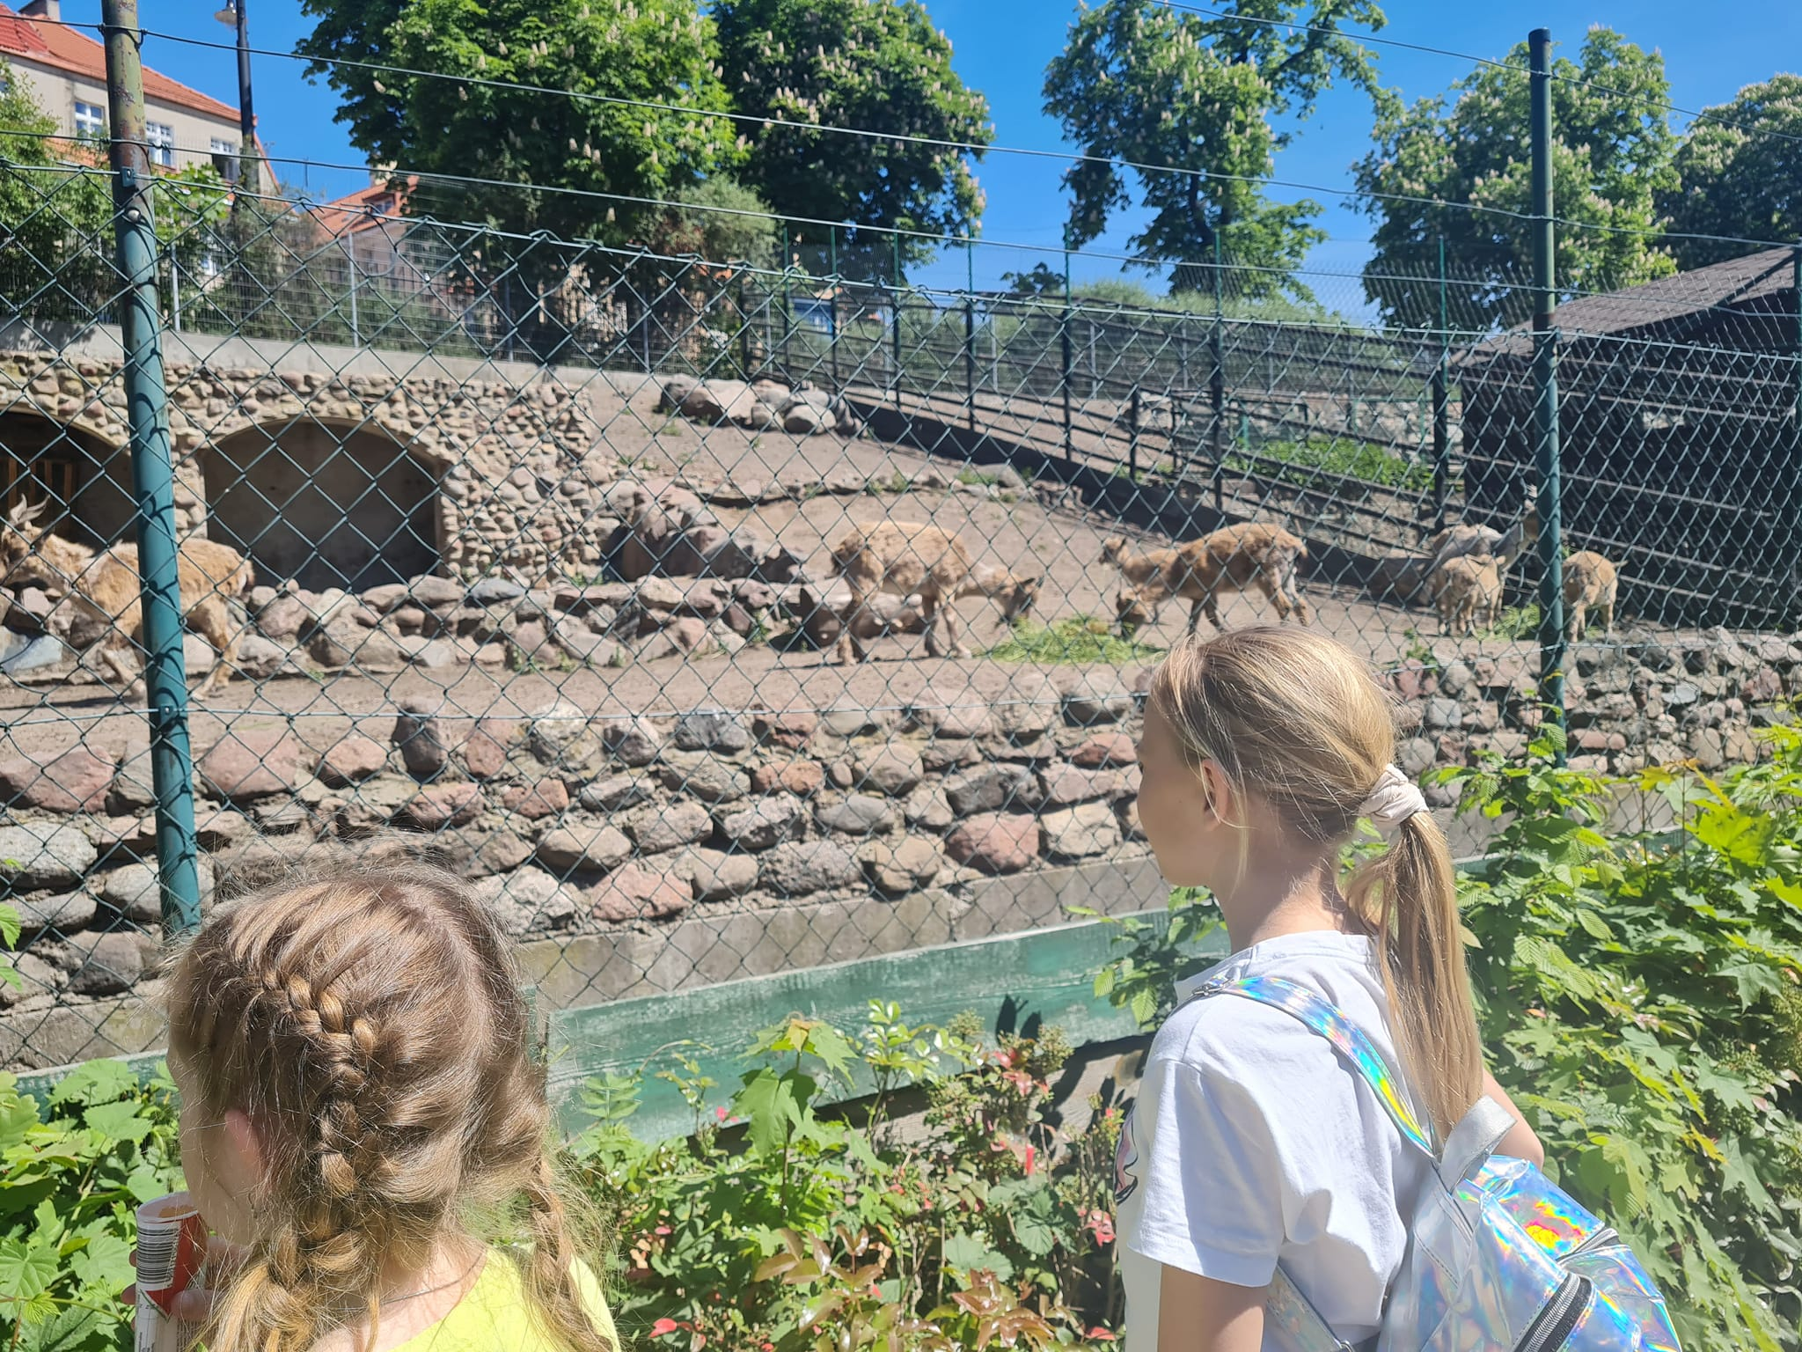
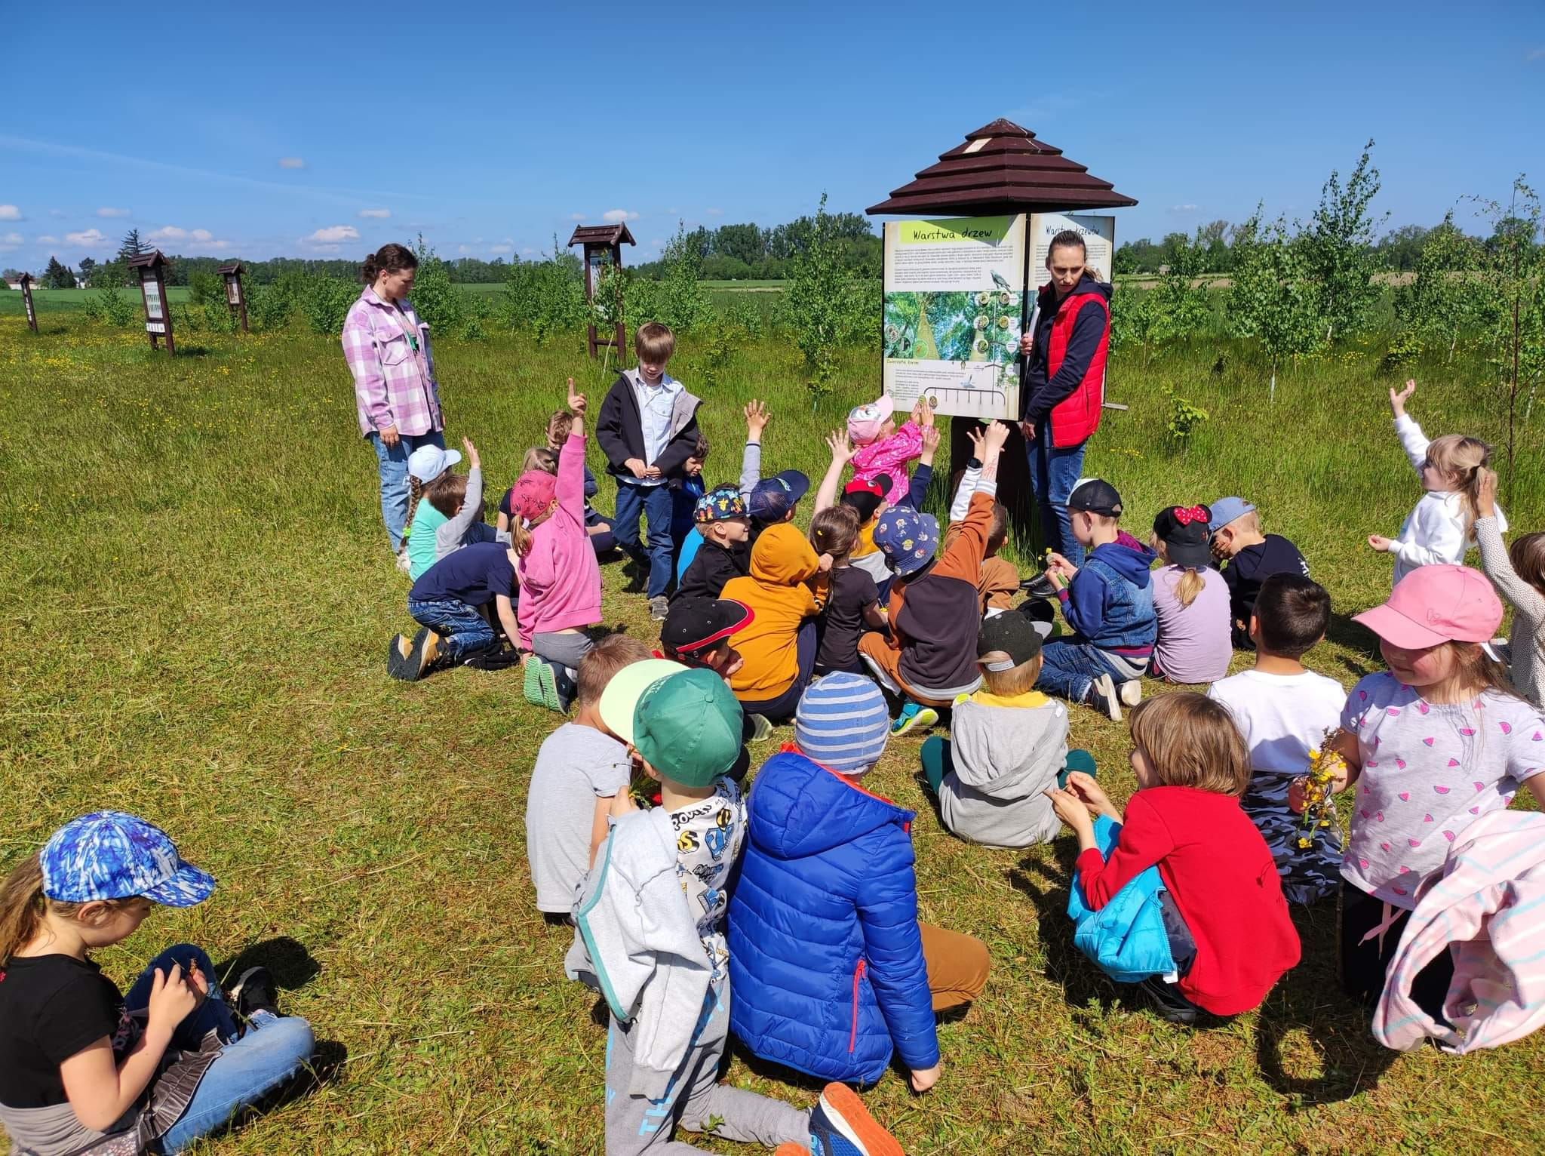
Wycieczka przyrodnicza
W tym roku szkolnym odbyło się kilka wycieczek, w czasie których uczniowie poznawali przyrodę m. in.
Jesienią odbyła się wycieczka w Góry Świętokrzyskie, gdzie uczniowie obserwowali przyrodę , zwiedzili muzeum przyrodnicze, podziemną trasę turystyczną. GÓRY ŚWIĘTOKRZYSKIE
W dniach 18-19 maja odbyła się wycieczka do Torunia, gdzie uczniowie zwiedzili Ogród Zoologiczny. TORUŃ
23 maja 2022 W dniu dzisiejszym nasi najmłodsi uczniowie z klas 0a i 0b odwiedzili Gąsiorowo - mazowiecką wieś. Dowiedzieli się co i kiedy sadzi i sieje na polach Mazowsza. Podczas ciekawej lekcji o przyrodzie odwiedzili ogród gospodyni, podziwiając warzywa i zioła. Jedną z atrakcji były warsztaty sadzenia fasolek. WYCIECZKA

Slide 8
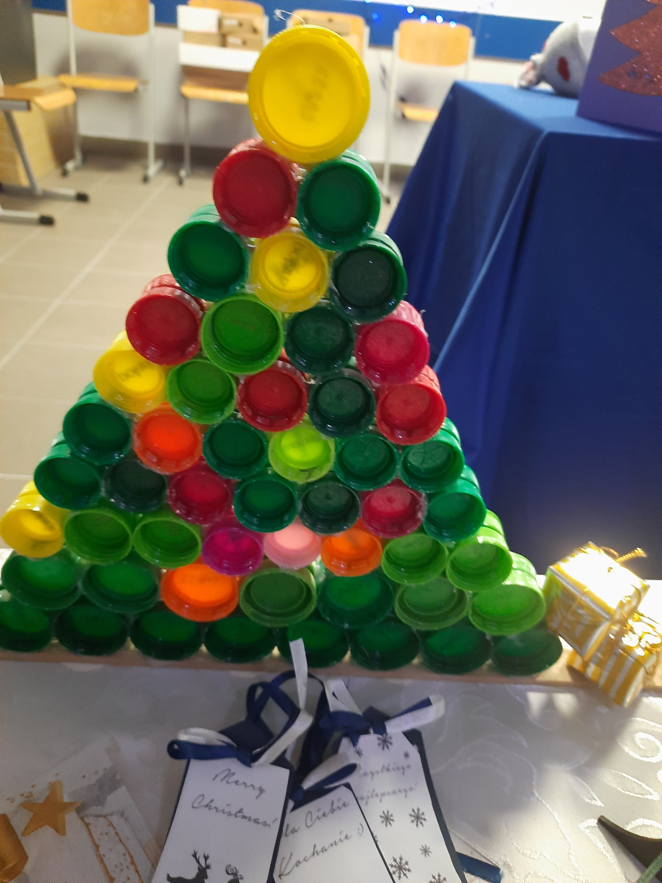
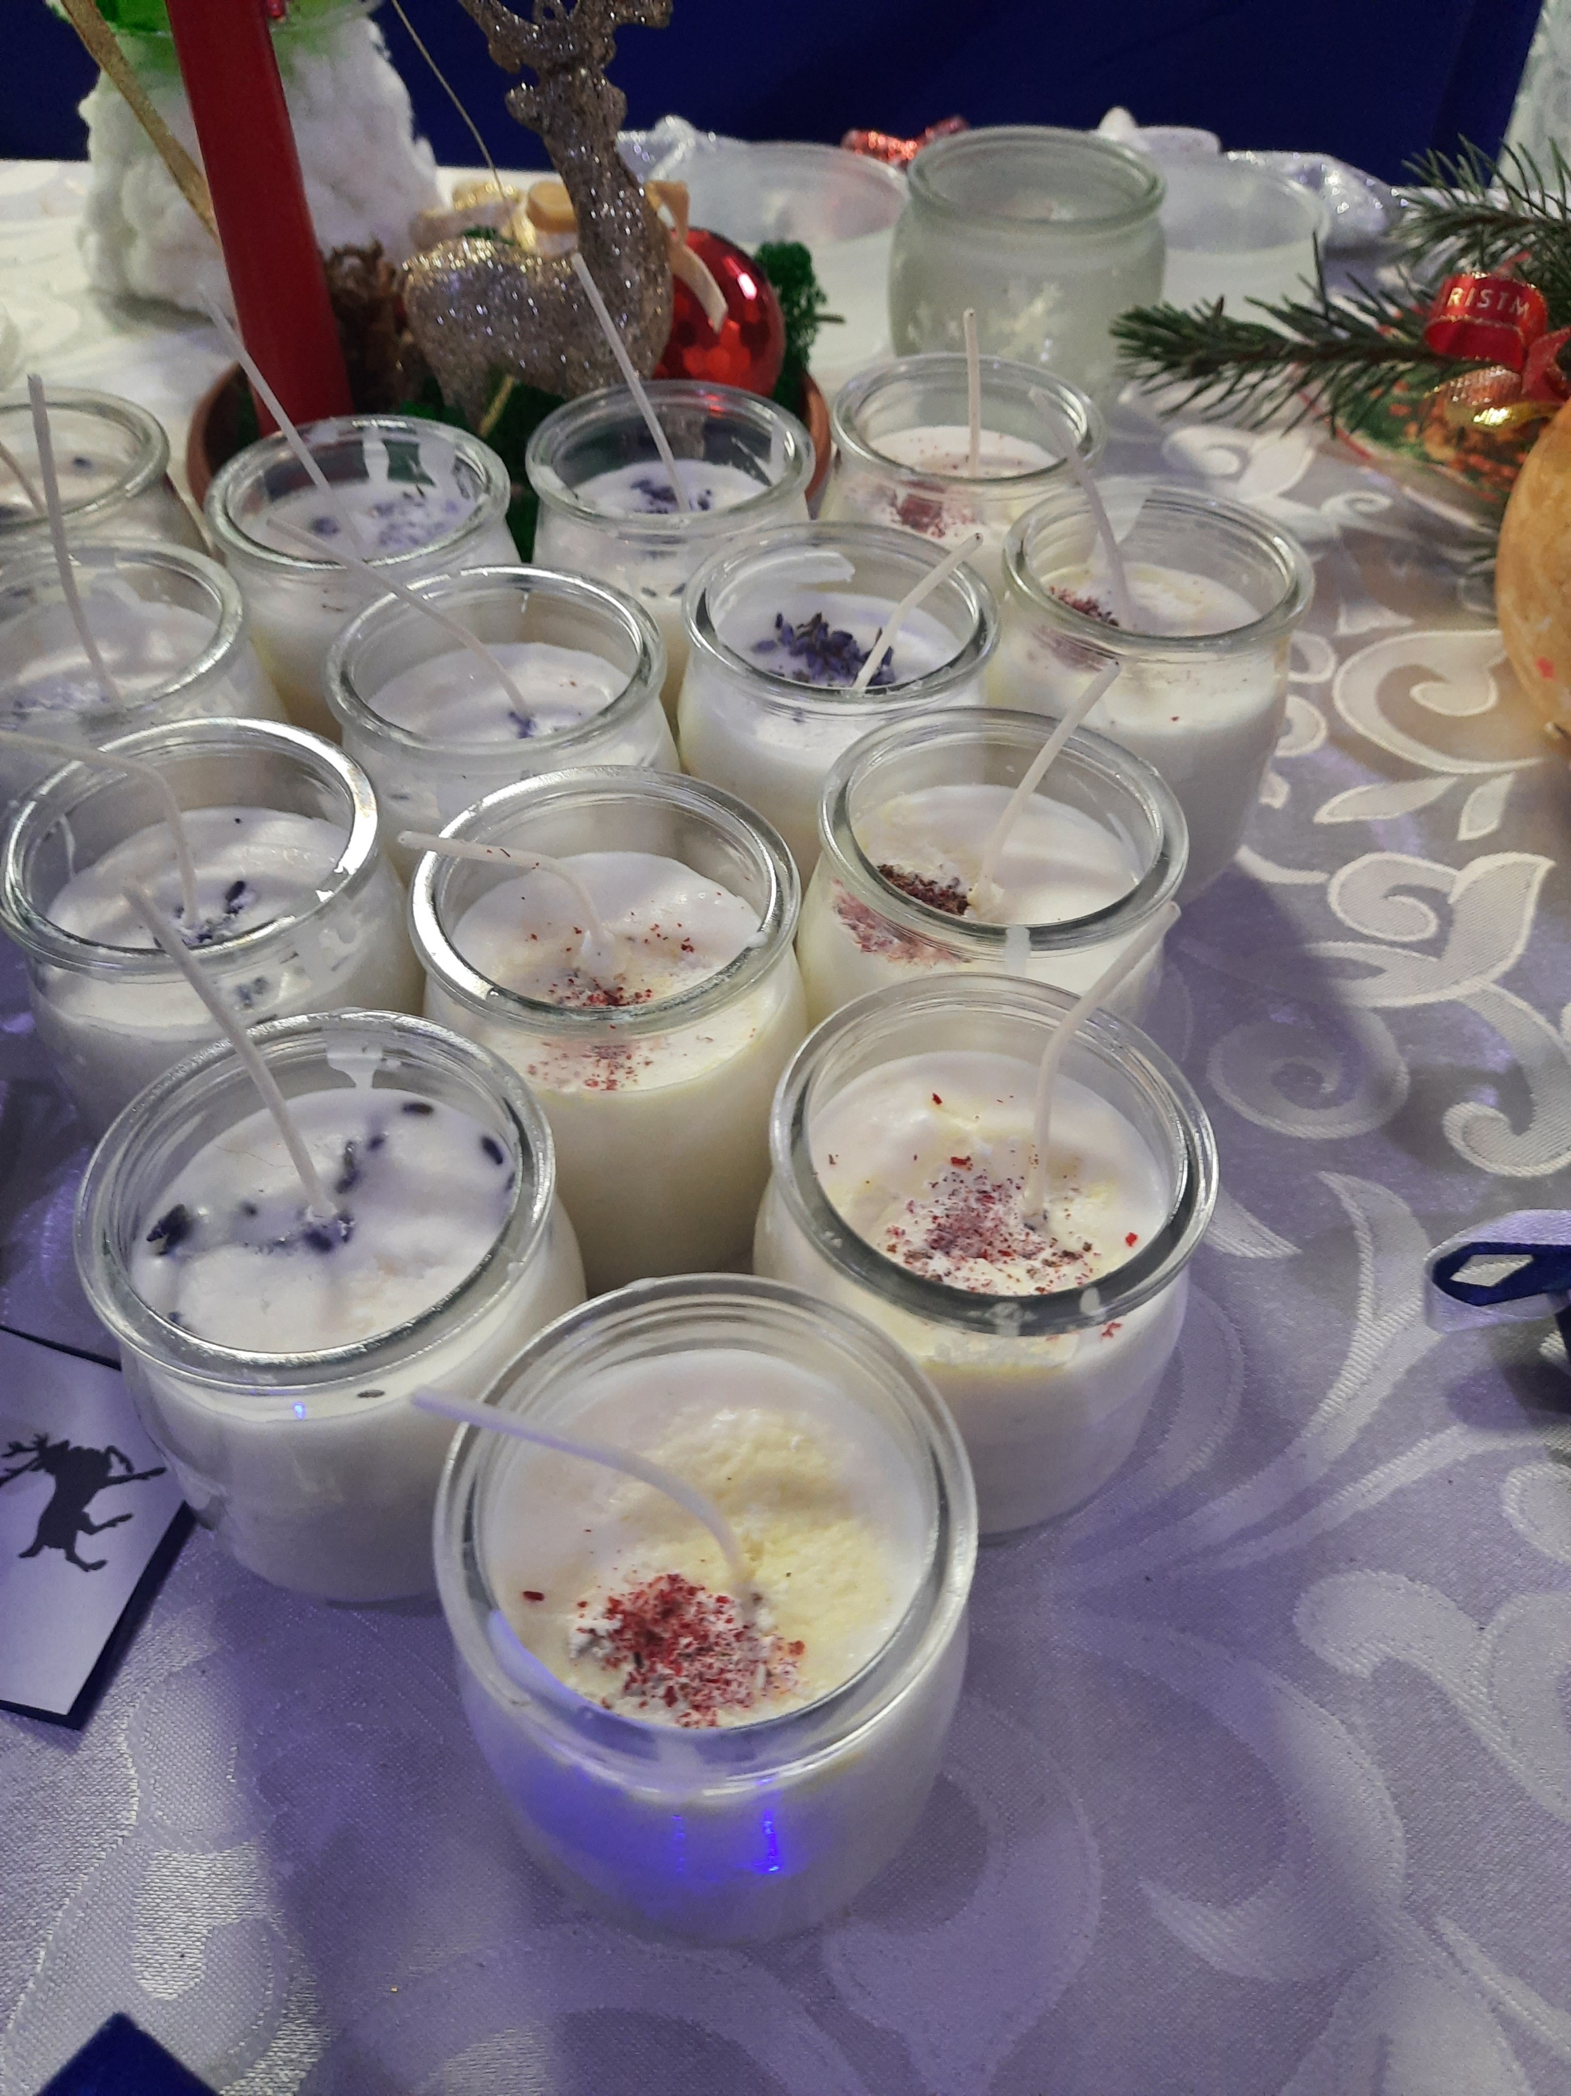
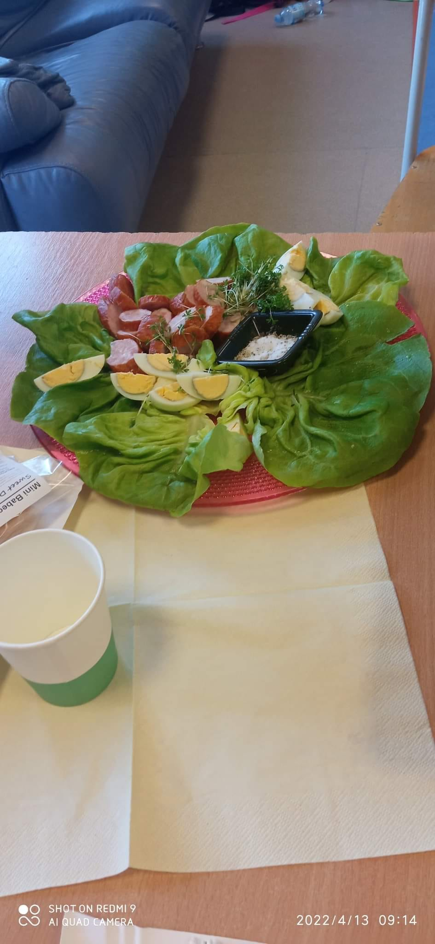
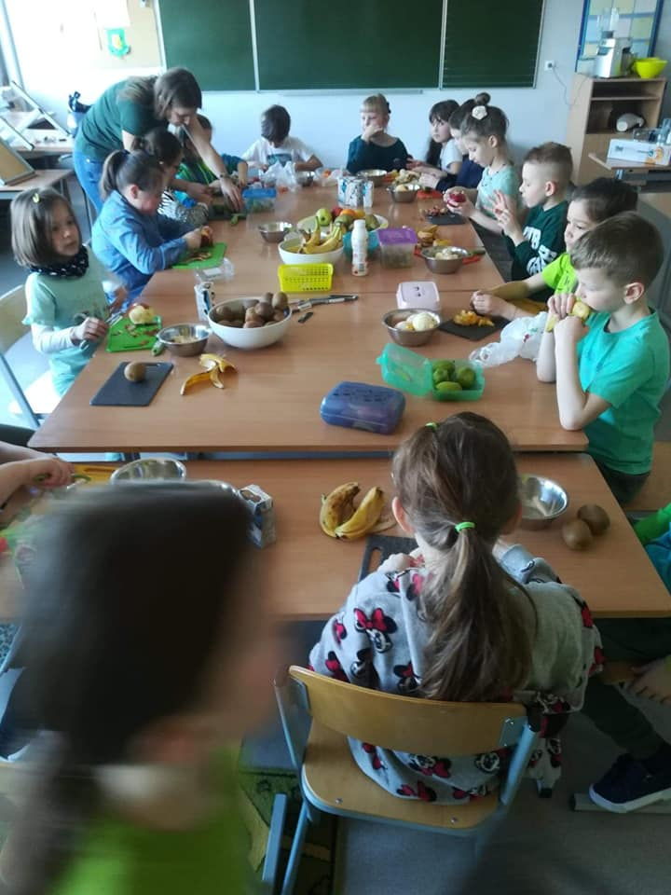
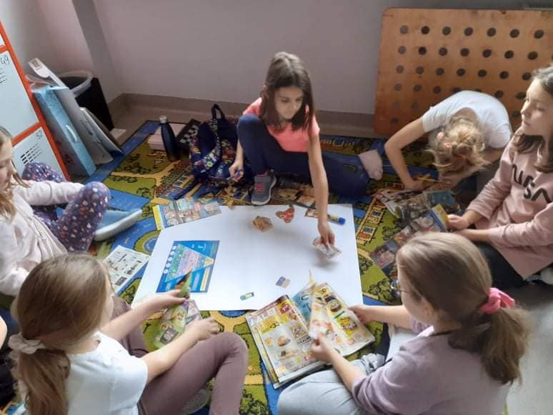
Warsztaty na wybrany temat z zakresu ochrony środowiska
W okresie poprzedzającym Święta Bożego Narodzenia uczniowie w ramach zajęć plastyki i godzin z wychowawca wykonywali różnego rodzaju przedmioty na kiermasz świąteczny. 1, 2, 3
W ramach warsztatów ekologicznych, które odbywały się sukcesywnie w trakcie drugiego semestru uczniowie uczyli się zasad zdrowego żywienia, przygotowywali piramidy żywieniowe, przygotowywali zdrowe koktajle i sałatki.1, 2, 3, 4, 5,

Slide 9
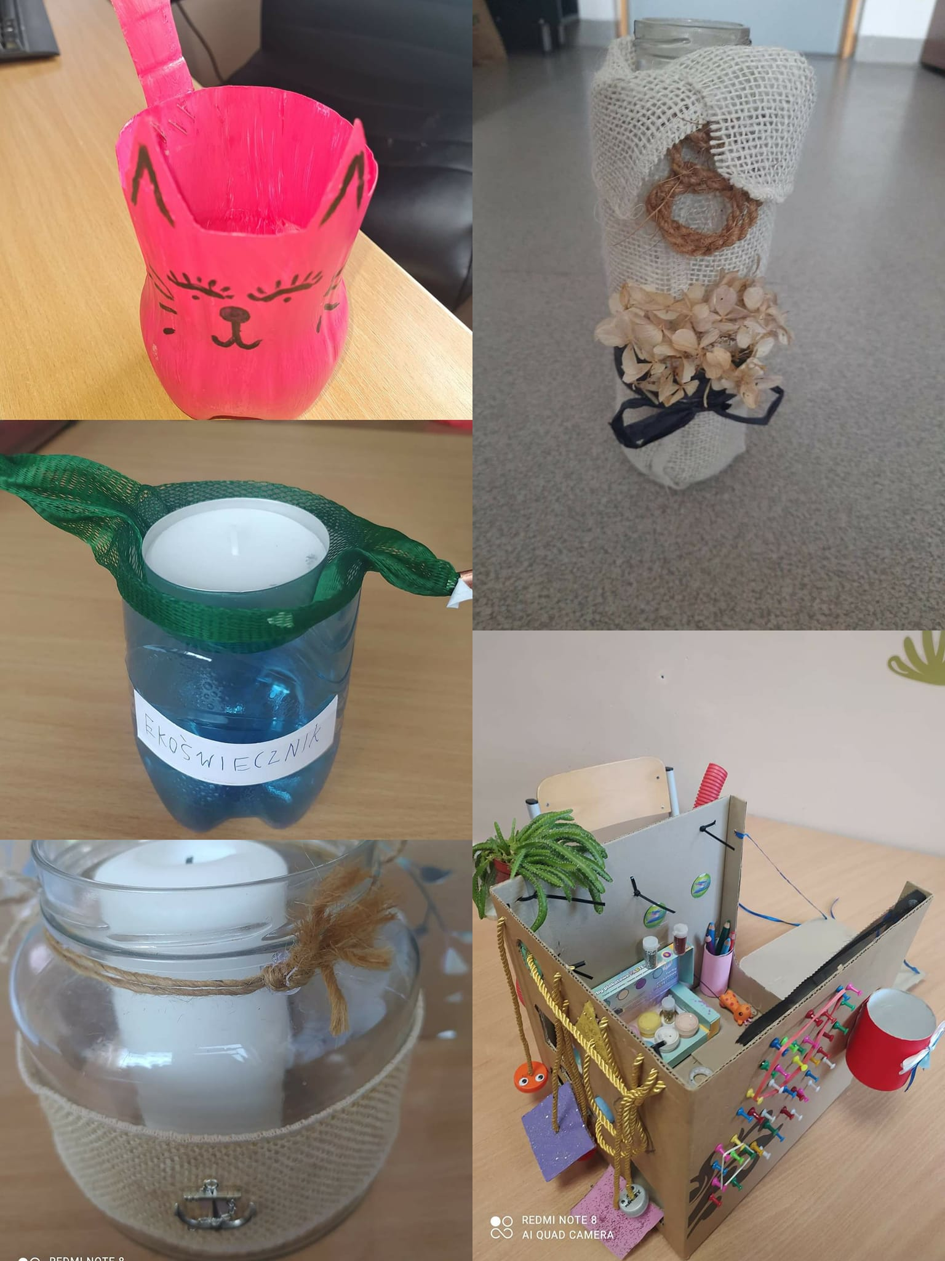
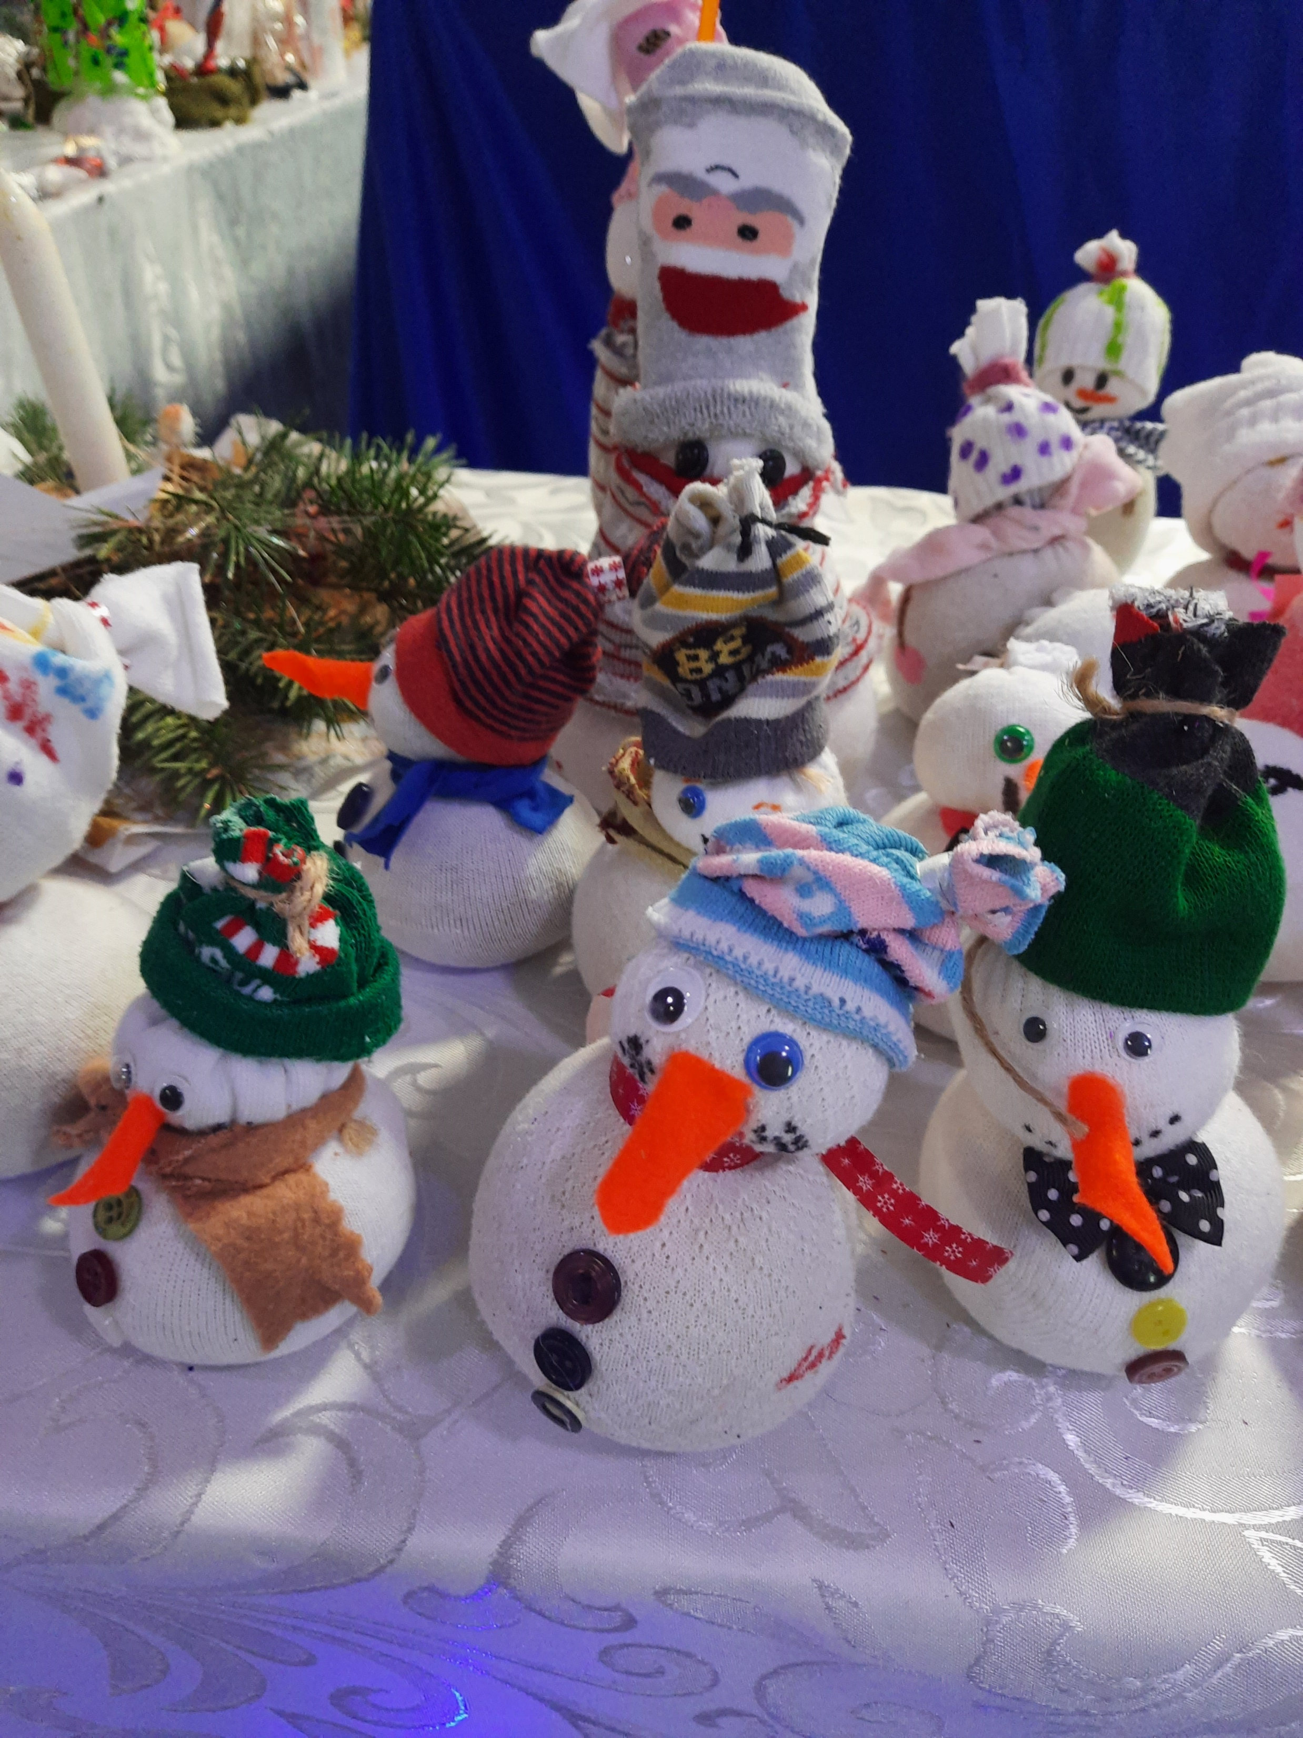
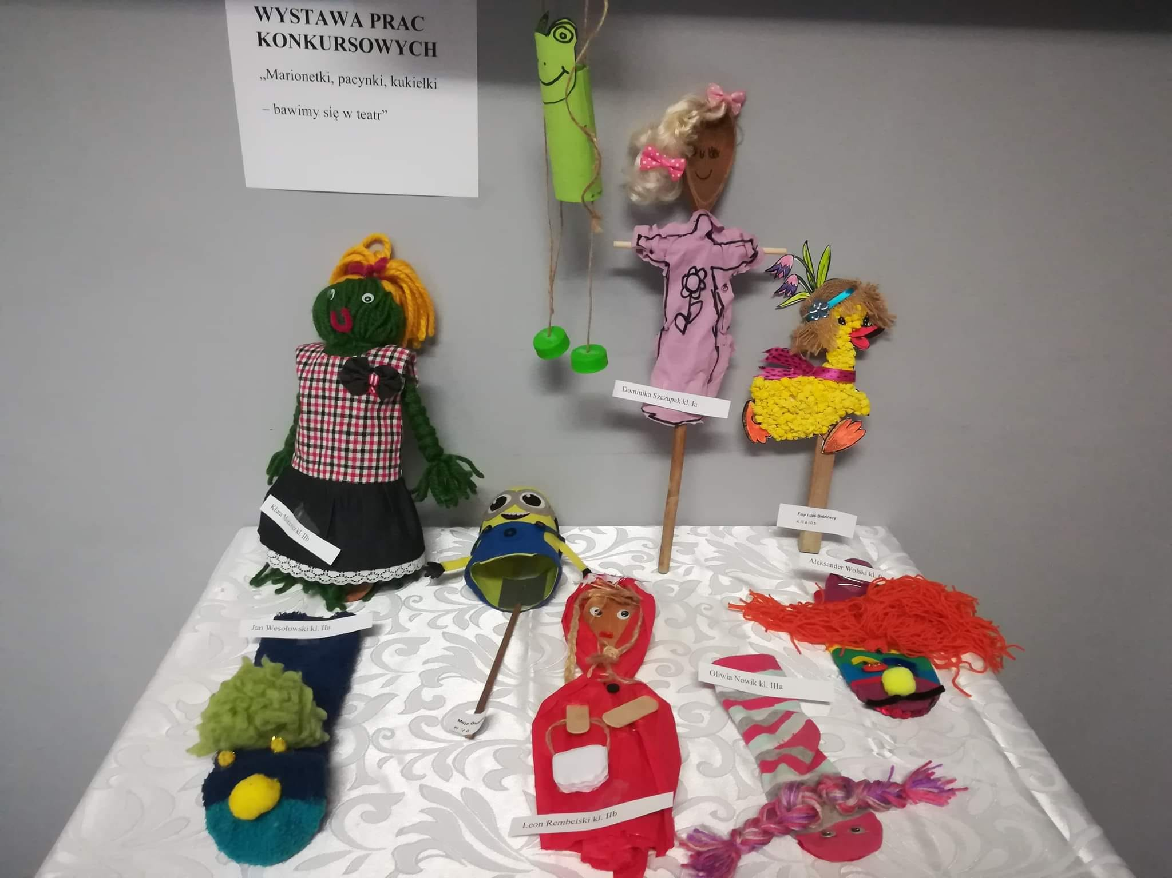
Wystawa ekologiczna
Z przedmiotów, które uczniowie przygotowali na konkurs EKO – przedmiot przygotowaliśmy wystawę.
Przygotowaliśmy wystawę prac uczniów na temat zanieczyszczeń środowiska. 1
Kolejna wystawa to prace uczniów z konkursu Marionetki, Pacynki, kukiełki - bawimy się w teatr”.link
Przed świątecznym kiermaszem przygotowaliśmy wystawę prac uczniów, które przygotowali z surowców wtórnych. 1

Slide 10
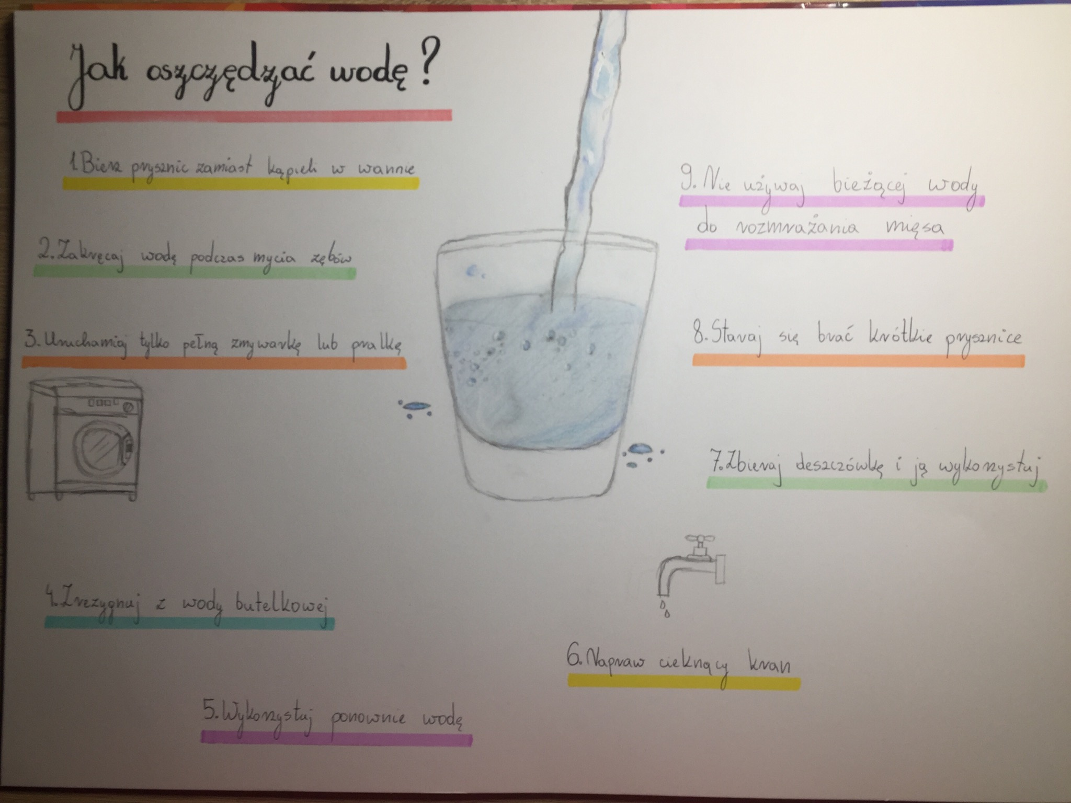
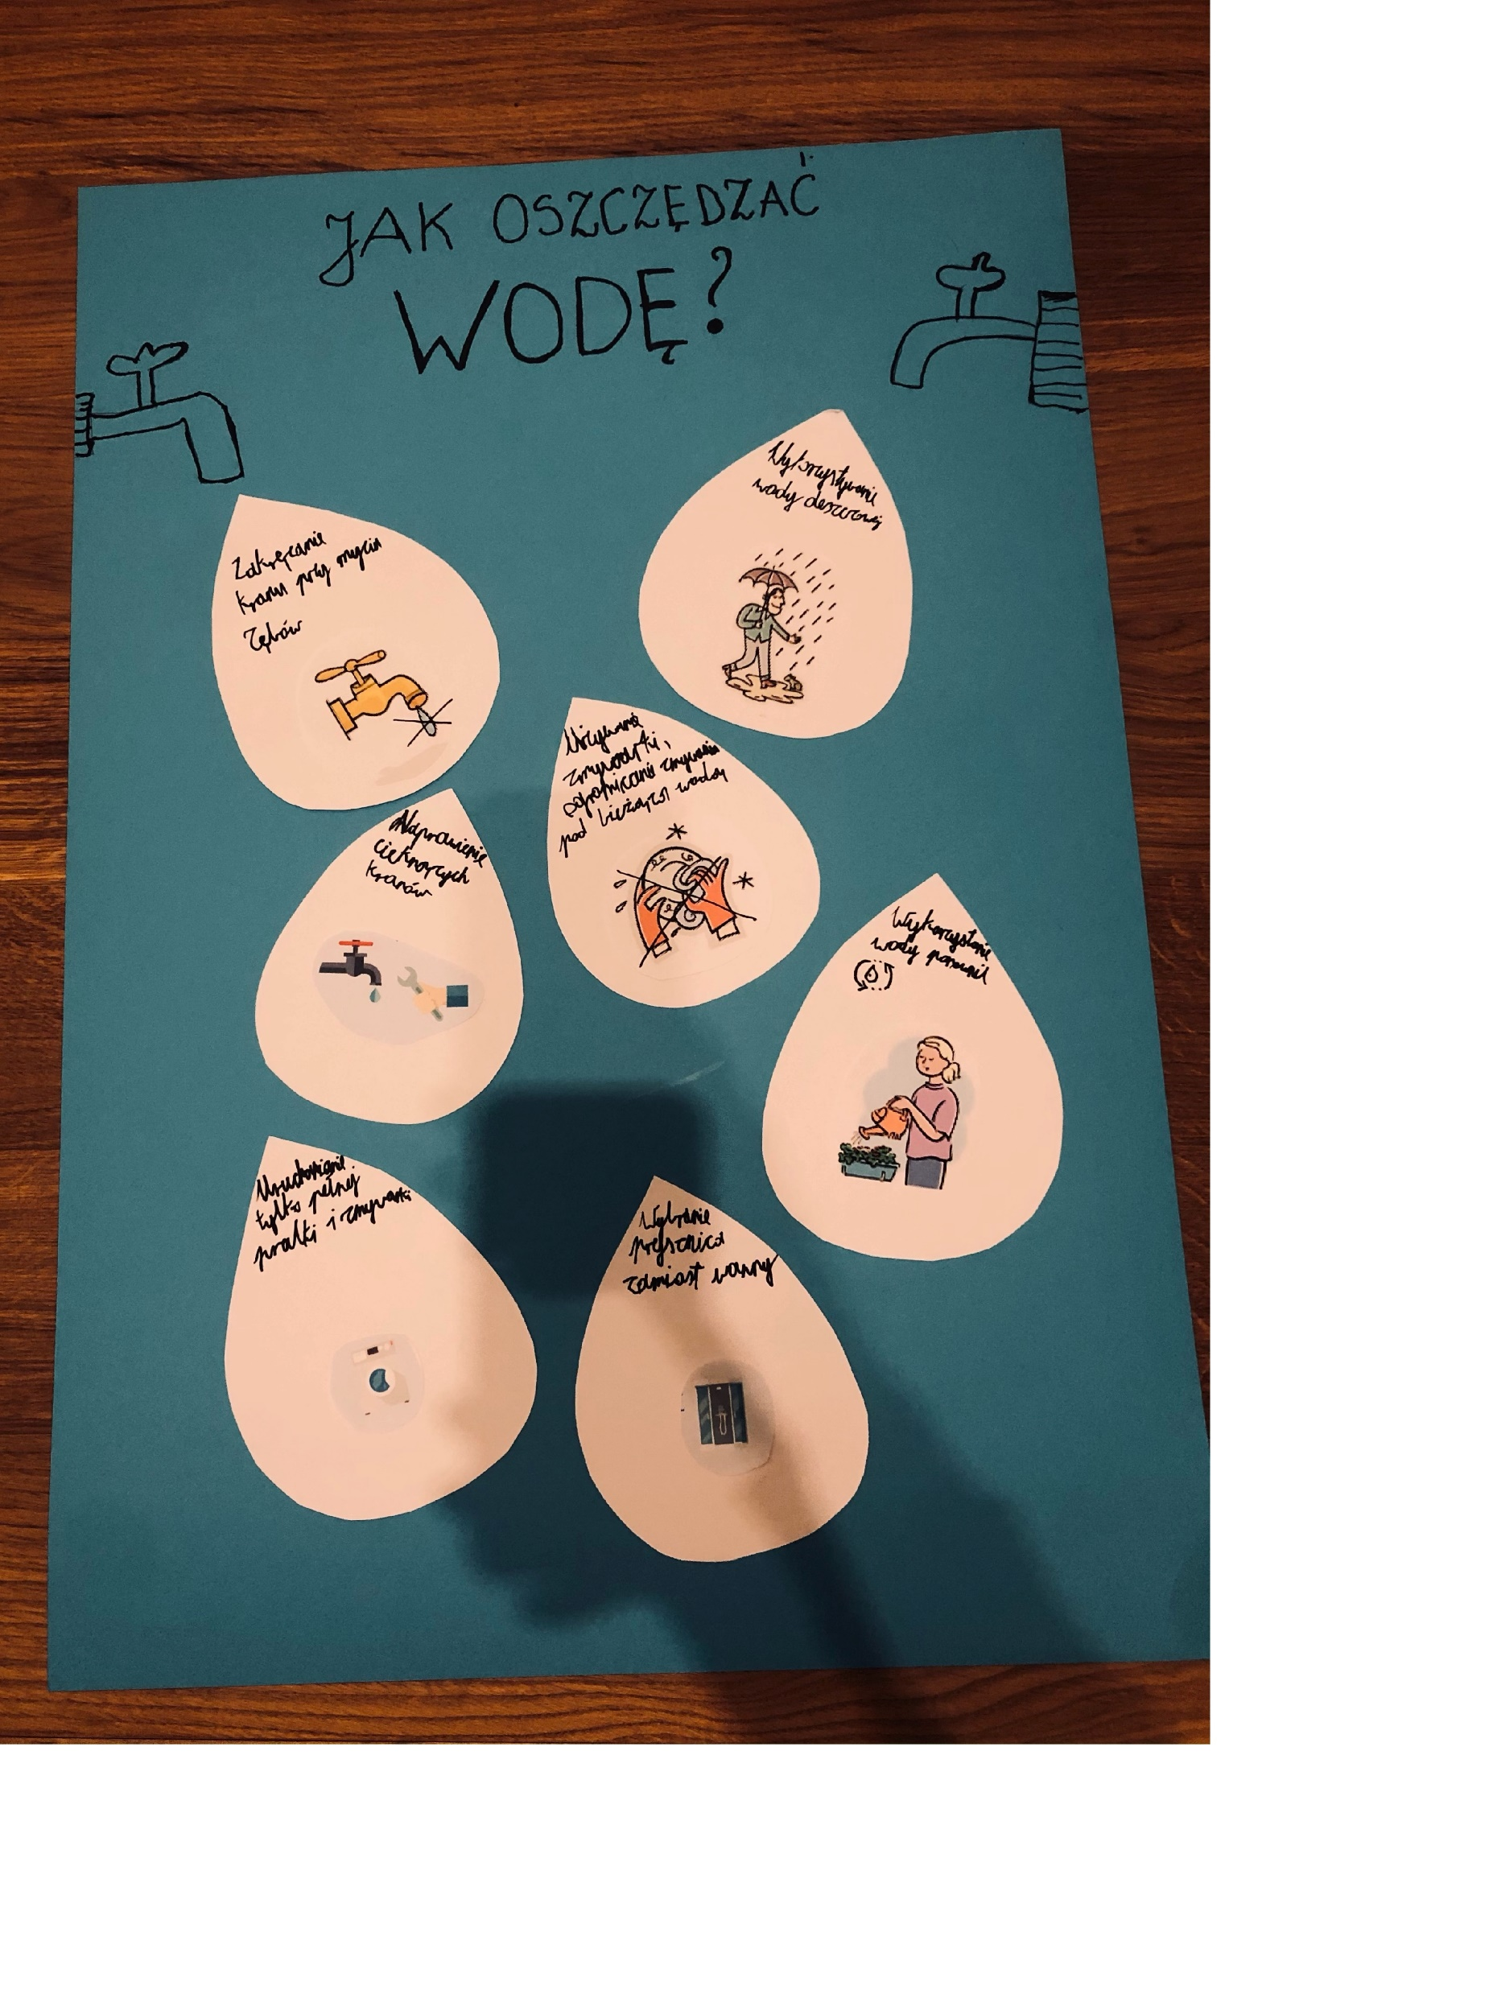
Broszura
Uczniowie wykonali broszurki na temat oszczędzania wody. Swoje prace wykonywali podczas zajęć w ramach obchodzonego w szkole Dnia Wody. link

Slide 11
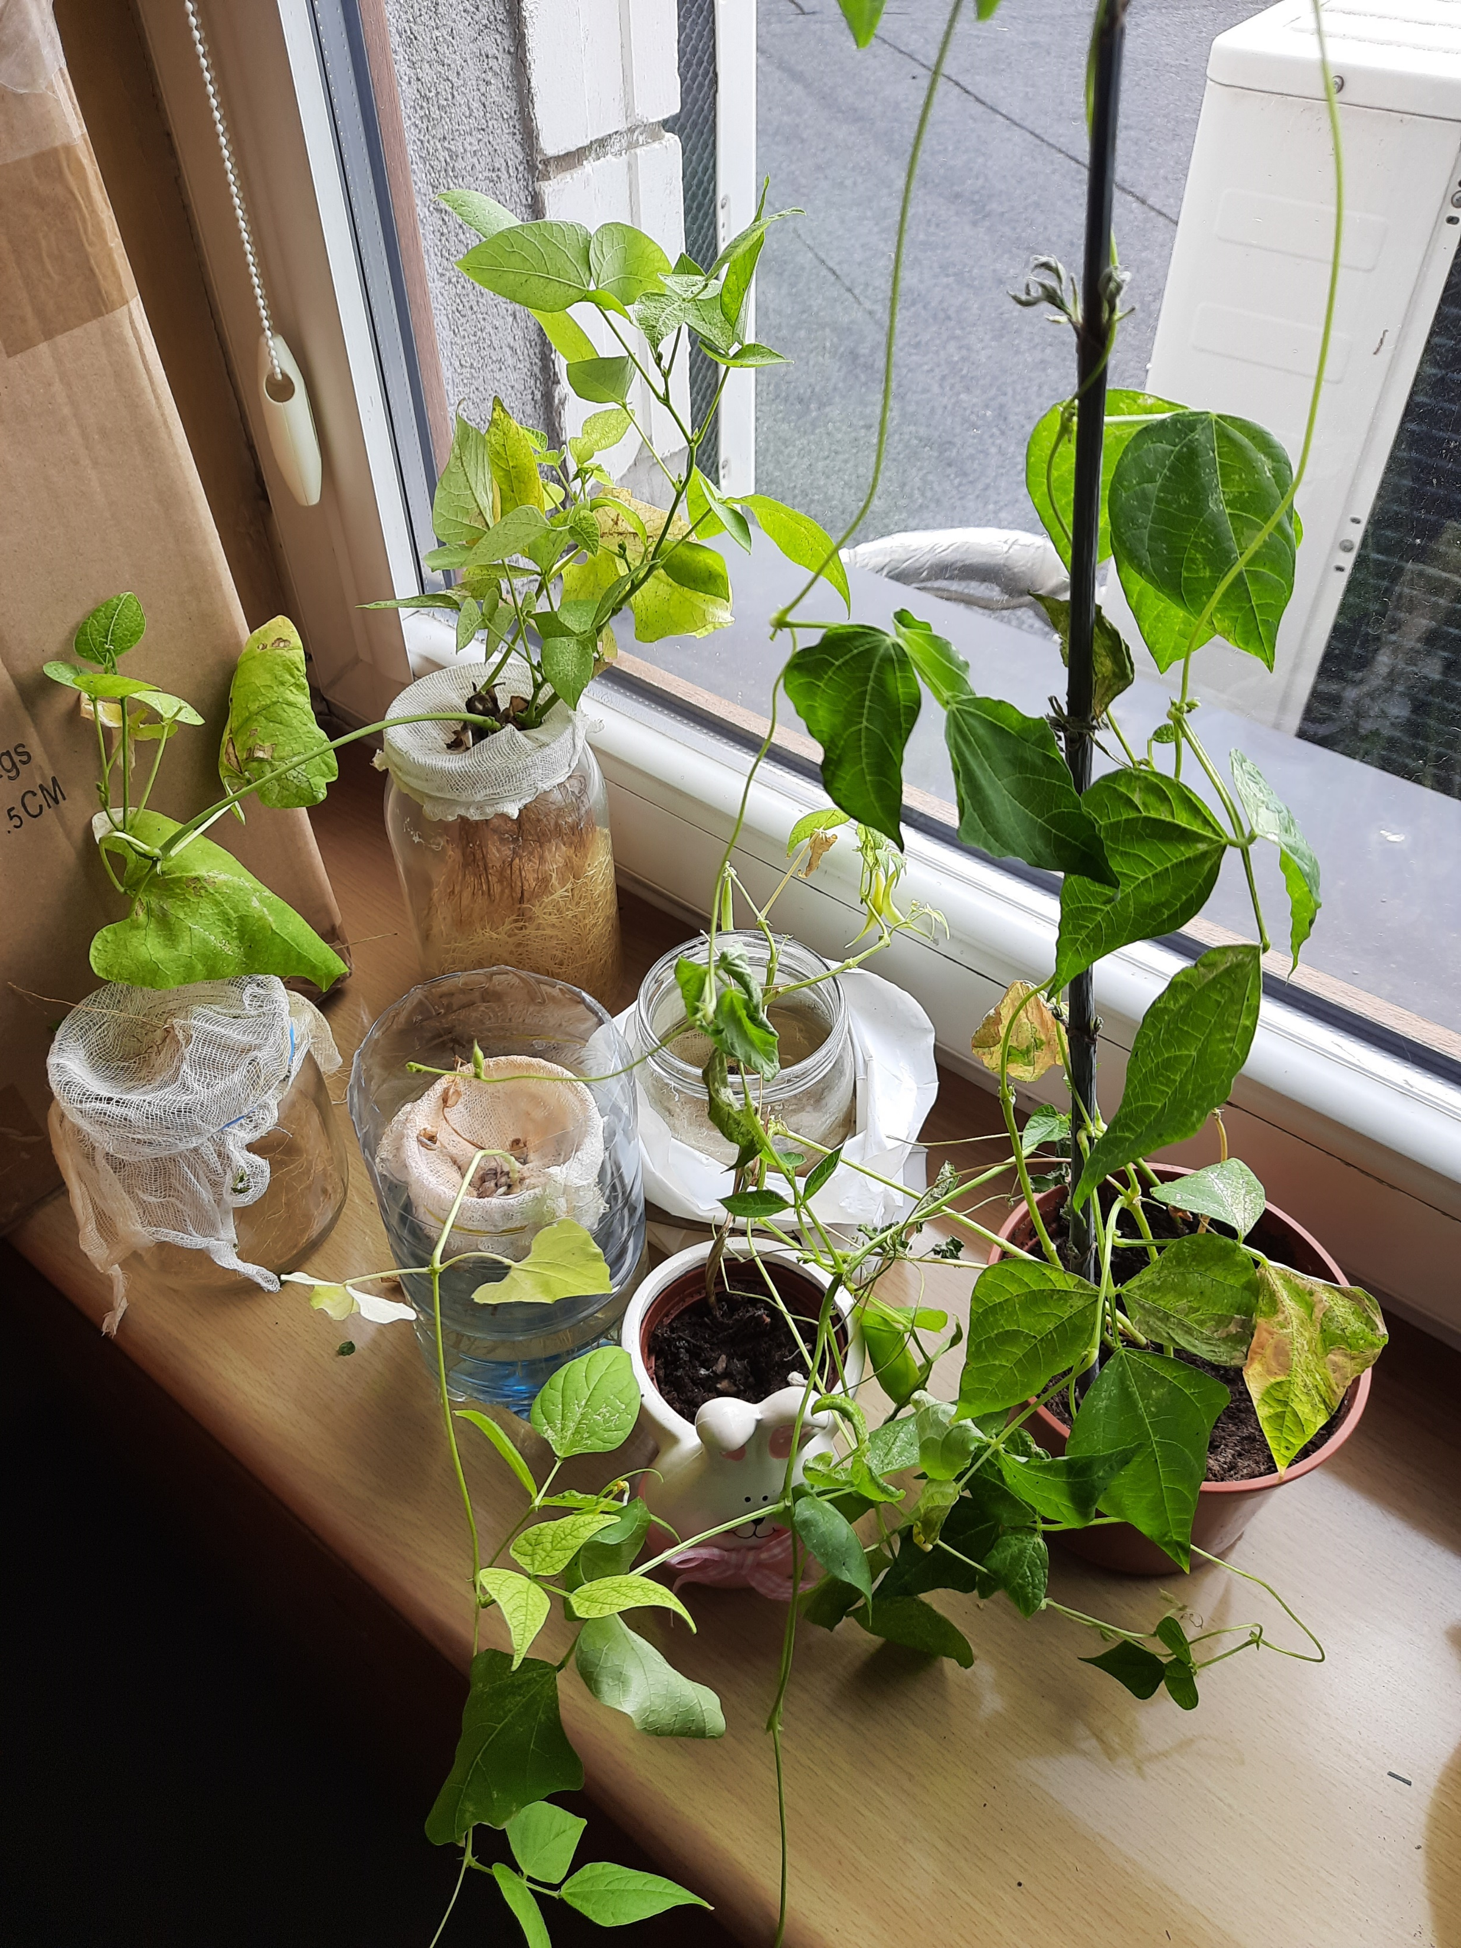
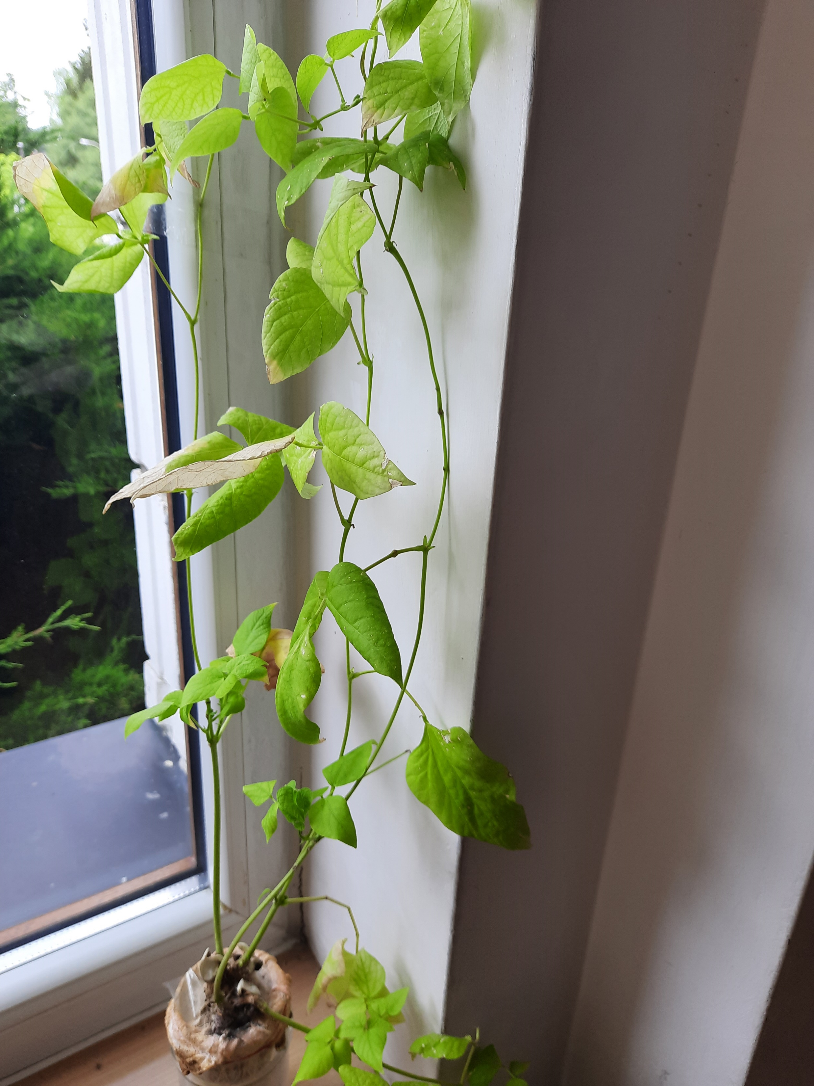
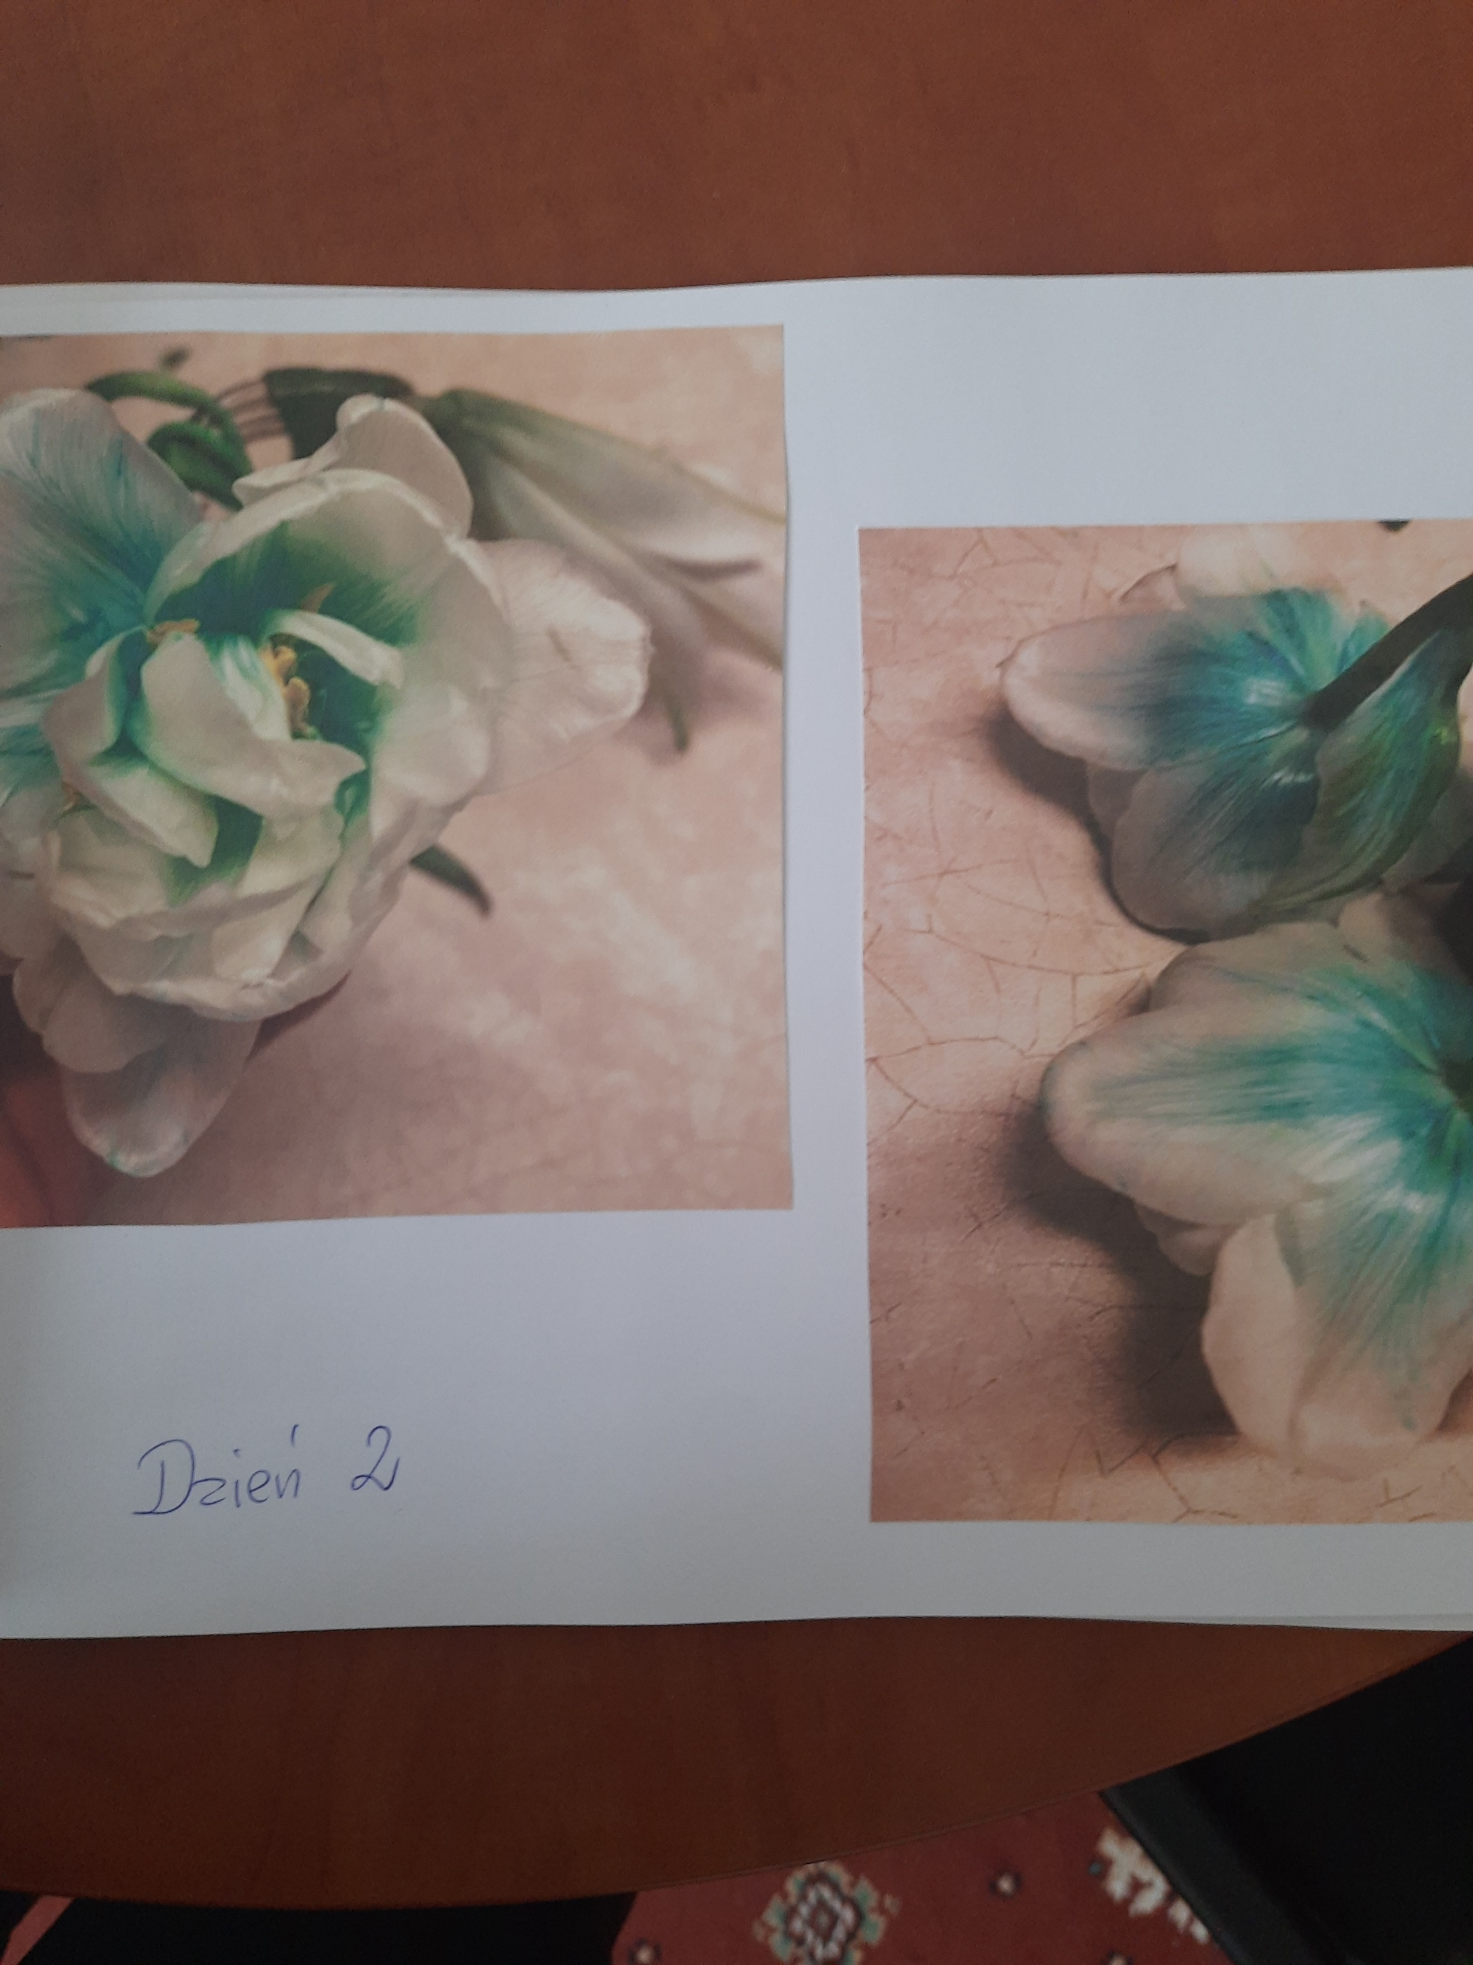
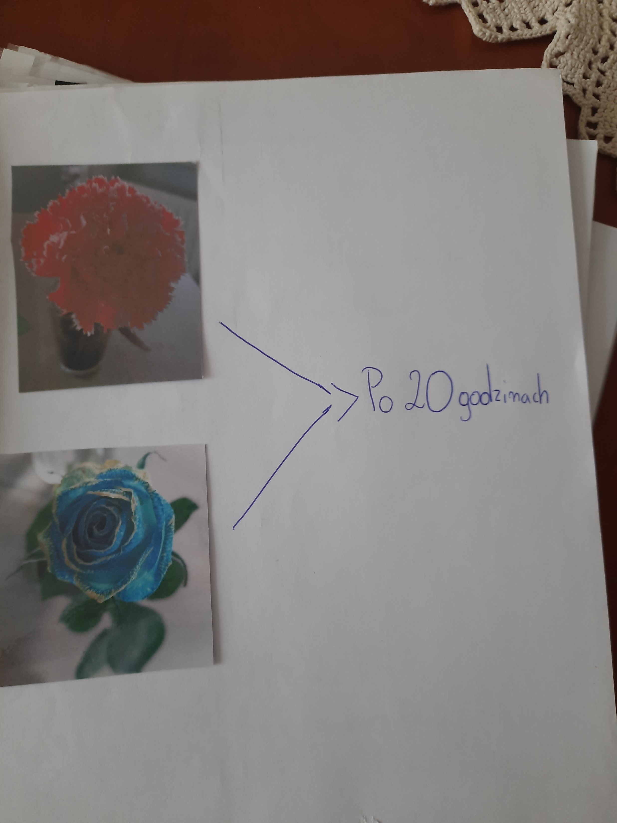
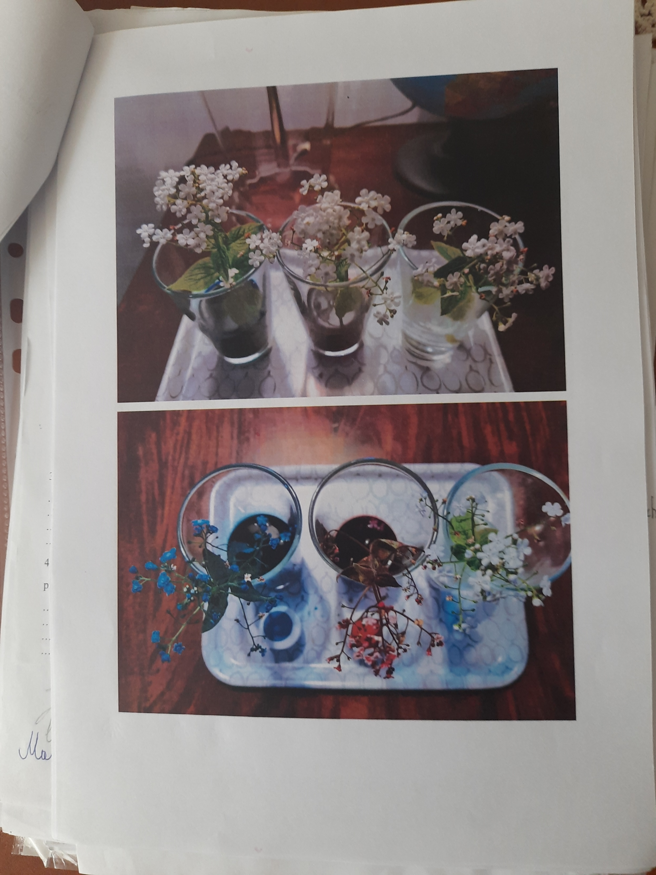
Obserwacja przyrodnicza
Uczniowie klas piątych przeprowadzali hodowlę roślin od nasienia do rozwoju pąków kwiatowych.
Uczniowie klas piątych wykonywali doświadczenia na temat transportu wody w roślinie.
Uczniowie klas drugich przygotowali miniogródki z nowalijkami. link

